Slide 1
Taller
“Bringing GEOSS Services into practice”
Lacroix P., Guigoz Y., Ray N., Giuliani G., Bigagli L., de Bono A.

Slide 2
Compartir datos geoespaciales
Plan
Introducción a los datos geoespaciales
Situación actual
Soluciones

Slide 3

Compartir datos geoespaciales
EL SISTEMA TERRESTRE:
COMPLEJO
MULTIDIMENSIONAL
INTERDEPENDIENTE
CAMBIANTE
Notes:
Si consideramos nuestro planeta, el sistema terrestre es:
- complejo
- multidimensional (hecho de varios sistemas)
- altamente interdependiente
- dinámico, cambiante, evolutivo (escalas espaciales + temporales)

Slide 4
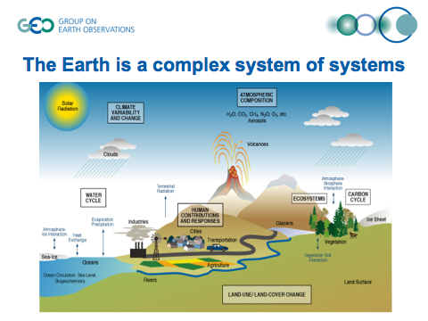
Compartir datos geoespaciales
Notes:
La Tierra es un sistema complejo hecho de varios sistemas interconectados
Atmósfera
Agua
Tierra
=> interconectados

Slide 5
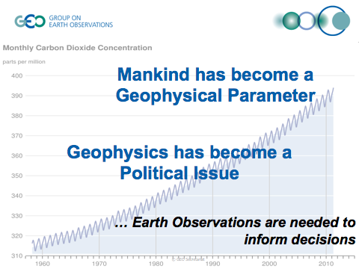
Compartir datos geoespaciales
Notes:
La humanidad se ha convertido en un parámetro geofísico
La geofísica se ha convertido en un tema político
… las observaciones de la Tierra son necesarias para poder tomar “sabias” decisiones
Ejemplo de la concentración de CO2

Slide 6

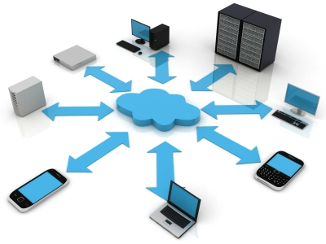
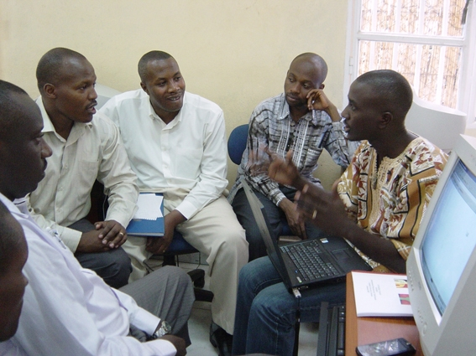
OBSERVAR
COMPARTIR
INFORMAR
Notes:
Para obtener “sabias” decisiones,
la manera científica de proceder es la siguiente:
OBSERVAMOS un fenómeno que medimos colectando datos y analizándolos
COMPARTIMOS los resultados de la observación
Tomando en cuenta que queremos INFORMAR a otros (comunidad científica, público, …) para participar en la mejora del conocimiento global

Slide 7
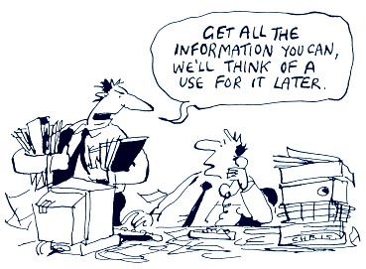
Un conjunto de datos para varios usuarios,
Varios conjuntos de datos para un usuario
Notes:
Los datos obtenidos pueden ser útiles para muchos usuarios, no solamente para nosotros mismos
de hecho, un conjunto de datos puede ser útil para muchas personas
y una persona necesita muchos conjuntos de datos y variados

Slide 8

Los datos son el combustible para el análisis científico y la toma de decisiones
Notes:
Los datos son el combustible para efectuar el análisis científico y respaldar el proceso de toma de decisiones
¡¡¡ PERO !!! mas del 50% del tiempo de los investigadores y los responsables de la toma de decisiones es utilizado en la búsqueda de datos e información
=> Esto es una pérdida de tiempo que les impide concentrarse en el análisis de datos y en la toma de decisiones acertadas

Slide 9
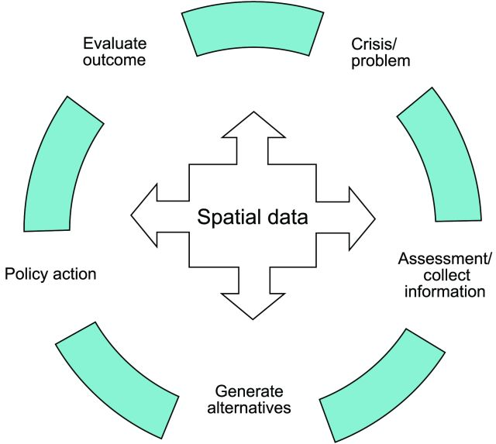
La información espacial afecta
60 - 80% de todas las decisiones
Notes:
Varios autores coinciden en que la mayoría de las decisiones tomadas por los políticos dependen, de una manera u otra, de la información espacial
=> 60-80% de todas las decisiones dependen de la información espacial

Slide 10

La Agenda 21 aborda la necesidad de información, de desarrollo de bases de datos apropiadas y el compartir información como condiciones necesarias para crear la base del desarrollo sostenible.
Notes:
Este rol crucial de la información espacial ha sido claramente señalado durante la cumbre de la Tierra de Río en 1992, cuando se formuló una resolución para establecer el plan de acción voluntaria Agenda 21
- La Agenda 21 es un plan de acciones que deben ser efectuadas a todas las escalas (global, nacional, local) y en todos los sectores en donde la actividad humana tiene una influencia en el medio ambiente
=> Facilitando un acceso global y local eficaz de los datos geoespaciales, así como también el compartirlos y su uso, podemos mejorar la toma de decisiones en todos los niveles de la sociedad, en beneficio de la humanidad y del medio ambiente.

Slide 11
Transformar datos brutos en información comprensible
Gore (1998)
Notes:
En 1998, Al Gore ya decía que era necesario hacer hablar los datos, transformando los datos brutos en información comprensible para todo el mundo.

Slide 12

¿Cuál es la situación real?
Notes:
- Pero, ¿Cuál es la situación real cuando queremos buscar datos ambientales en la actualidad?

Slide 13
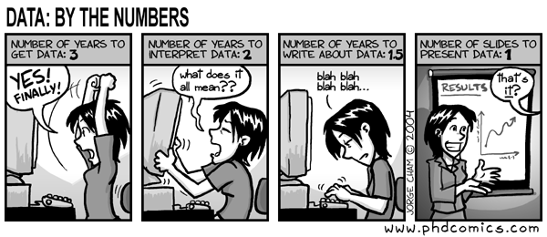
Encontrar datos ambientales es difícil
Notes:
- Encontrar datos ambientales es algo difícil
En Europa se estima en 50% el tiempo que los usuarios pasan en buscar datos y hacerlos compatibles para poder ser utilizados.

Slide 14
¿Dónde archiva los datos generados por su laboratorio o por su investigación?
Science Staff (2011)
Notes:
Esto puede ser explicado por un estudio realizado en el 2011 en el cual participaron 1700 investigadores. El estudio mostró que la mayor parte de los datos (88%) se queda en sus laboratorios o en los servidores de la universidad.
=> Los datos son difíciles de acceder, casi imposibles de encontrar por una persona externa.

Slide 15
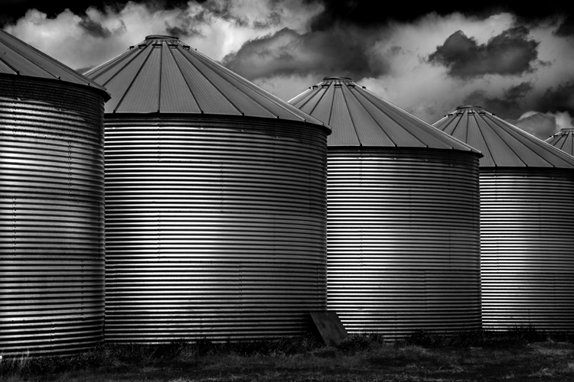
A propósito de Landsat... “A pesar de la gran necesidad de esta información, la mayoría de esas imágenes nunca han activado una sola neurona en un cerebro humano. En su lugar, están almacenadas en silos electrónicos de datos”
Gore (1998)
Notes:
En resumen, la mayoría de los datos son almacenados en silos electrónicos y no son nunca o raramente utilizados
- De nuevo, Al Gore (ex-vicepresidente de EU) ya mencionaba este problema en 1998 acerca de Landsat

Slide 16

¿La mejor herramienta actual para buscar datos?
Notes:
La mejor herramienta actual para buscar datos sigue siendo Google
pero no aborda realmente la necesidad de la comunidad científica para trabajar con datos ambientales
por ejemplo: Imposible de buscar por período de tiempo (por ej. Todas las temperaturas de Europa en mayo 1992)
Han habido mejoras con Google Earth o Google Maps pero todavía no permiten el análisis de datos

Slide 17
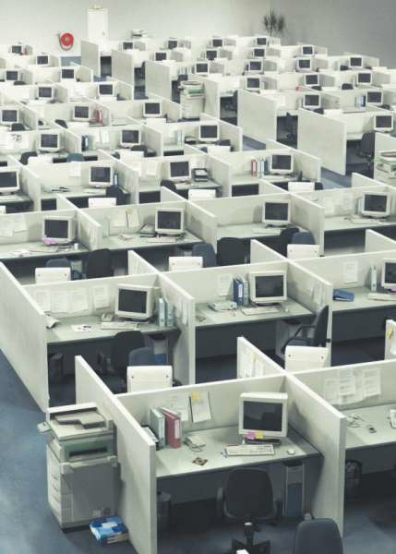
Funcionan de forma aislada...
Notes:
A menudo, los sistemas de observación son hechos para un objetivo en particular y por lo tanto funcionan de manera aislada y rara vez compatible

Slide 18

Los datos son costosos de
producir
Notes:
Los datos ambientales son a menudo costosos de producir
Ejemplo: enviar un satélite al espacio requiere de mucho material, de desarrollo e implica mucho personal => varios millones de dólares

Slide 19
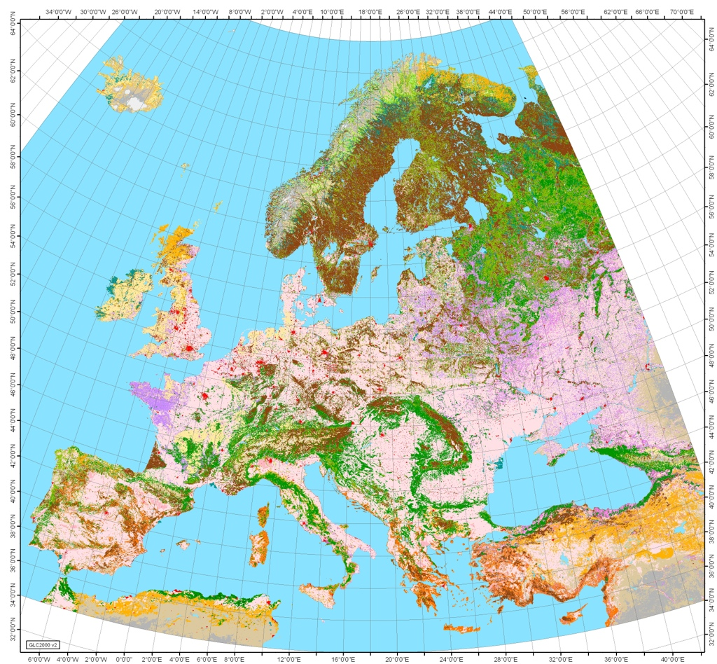
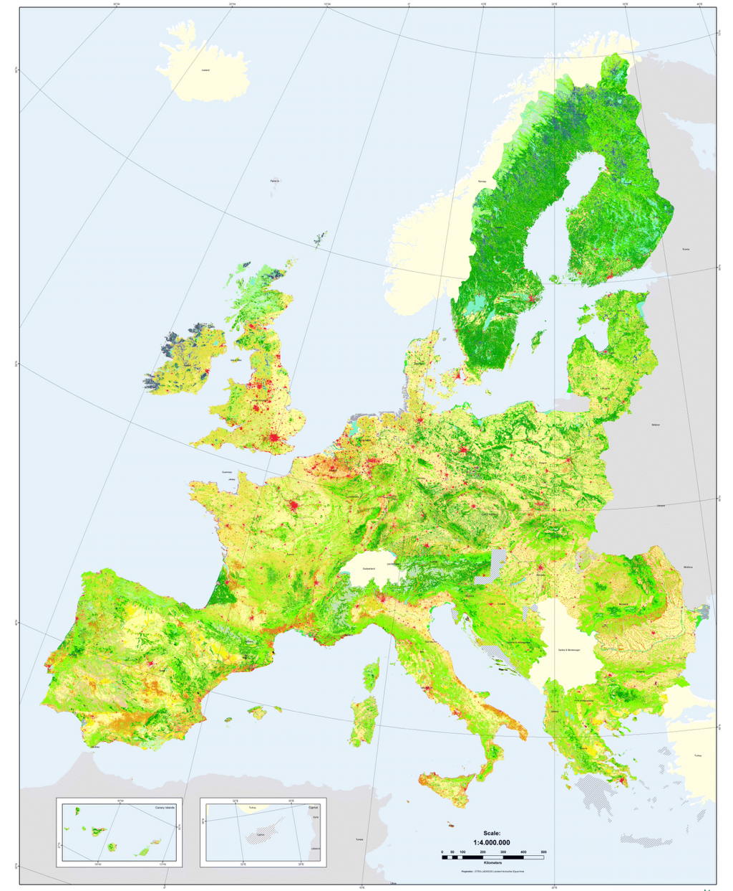
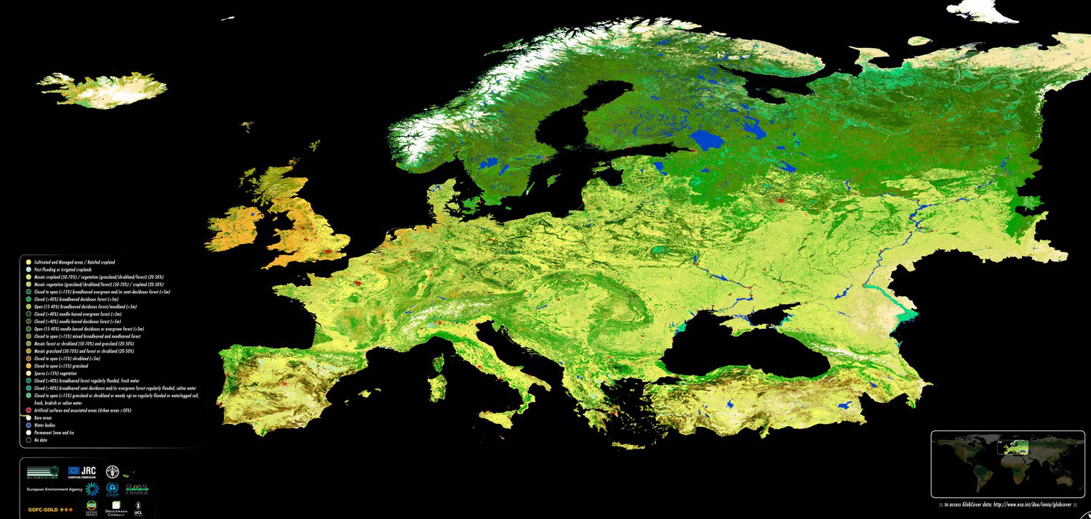
Muchas “islas” de datos con diferentes formatos/calidad
GLC2000
CORINE
GLOBCOVER
Notes:
Para un mismo dato (ej.: cobertura del suelo), hay bases de datos de diferente calidad y formatos
Estas 3 bases de datos no son compatibles porque no se pueden integrar o comparar, ya que la clasificación utilizada es diferente
la proyección y la resolución son también diferentes
ej.: en CORINE, CH + ex-YUG no están representados

Slide 20
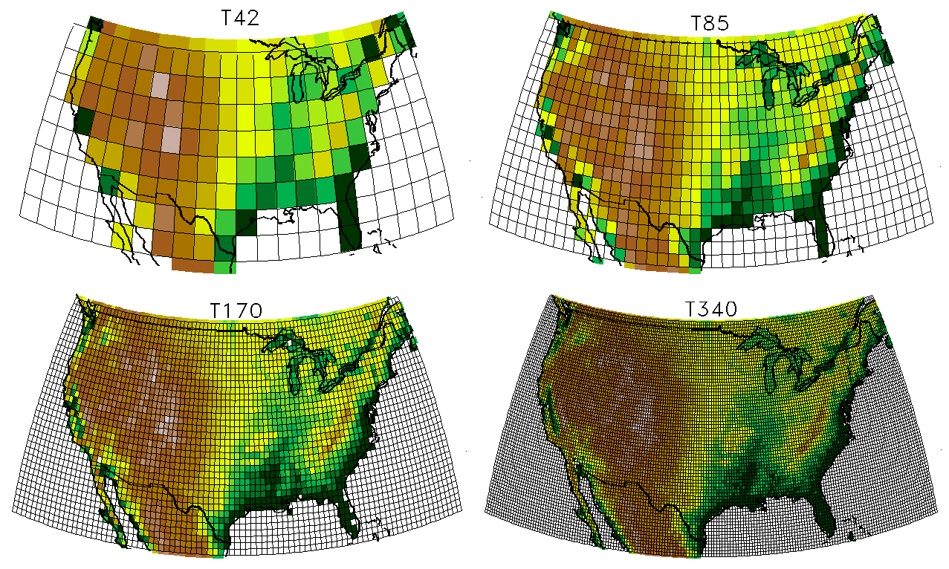
Notes:
Progreso tecnológico → aumento de la resolución de datos espaciales ambientales (ej.: datos climáticos) → los datos son más y más precisos y pesados
Se necesitan computadoras más y más potentes para analizarlos

Slide 21


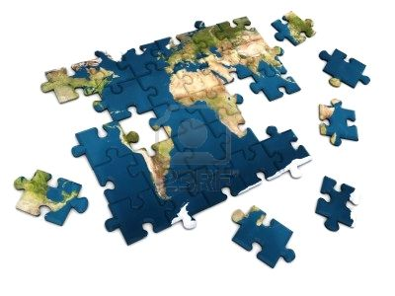


Los datos geoespaciales son difíciles de integrar
Documentación faltante
(metadatos)
Incompatibilidades
(formatos, modelos, ...)
Fragmentación de datos
Replicación de datos
Políticas de uso de datos
Notes:
- En conclusión, los datos geoespaciales son difíciles de integrar porque :
- Hay incompatibilidades respecto a los formatos y modelos
- Falta de metadatos (¿quién crea y mantiene los datos? ¿qué resolución?...)
- Los datos están fragmentados (silos electrónicos) y tienen que ser replicados incluso si ya existen
- A menudo las políticas de uso de datos (ej.: distribución, acuerdos con instituciones) no ayudan (derechos de autor, protección con contraseñas, …)
Todos estos elementos impiden un uso eficiente e integrado de los datos => actualmente es difícil de intercambiar y proveer información de calidad

Slide 22

Notes:
¿Podemos difundir los datos y la información de una mejor forma, más eficiente?

Slide 23
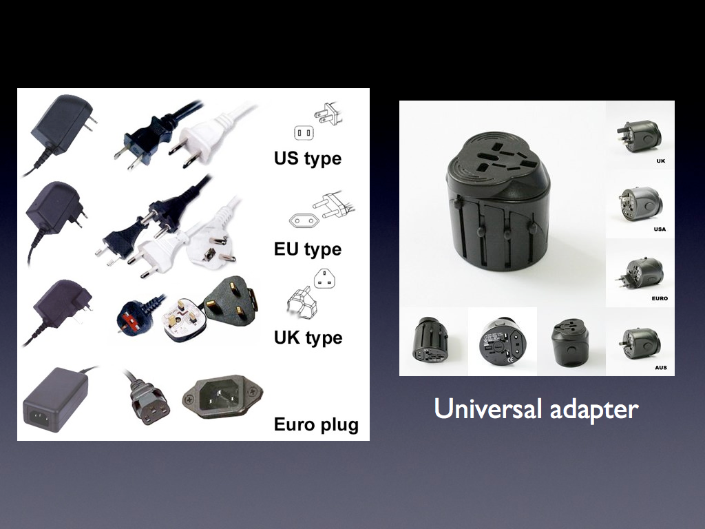
Notes:
Podemos comparar la situación actual con los diferentes tipos de conexiones, todas son útiles y necesarias pero no son realmente compatibles
la solución para hacerlas compatibles es un adaptador universal que las haría interoperables a todas

Slide 24

Interoperabilidad
“La habilidad de dos o más sistemas o componentes para intercambiar información y utilizar la información intercambiada”
Notes:
¿Qué es la interoperabilidad?
Es la capacidad de facilitar la integración, como dos piezas de un rompecabezas
- Leer la definición

Slide 25

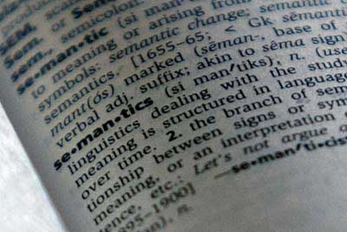


ASPECTOS DE UN SISTEMA INTEROPERABLE
Técnico
Comunicación de máquina a máquina
Interacción entre módulos de programas
APIs
Formatos
Esquemas
Semántico
Comprensión común
Conceptos, términos comunes …
Vocabularios especiales interdisci-
plinarios
Legal
Derechos digitales
Propiedad
Responsabilidad
Derechos de autor
Humano
Cooperación Colaboración
Formaciones
Notes:
- Un sistema interoperable tiene diferentes facetas:
- Por supuesto una faceta técnica
- Semántica (la misma terminología)
- Legal
- Y humana: es la razón por la cual estamos aquí hoy: para enseñar, intercambiar, colaborar, …

Slide 26

FACTORES QUE FACILITAN
LA INTEROPERABILIDAD
Metadatos
Intercambiar mejores prácticas
Estándares
Estándares
Derechos de autor
Modelos de
negocios
Redes
Autorizaciones
Acuerdos
Incentivos para
cooperar
Marco político
Infraestructura
Notes:
Existen varios factores que facilitan la interoperabilidad, pero el más importante = ESTÁNDARES

Slide 27
ESTÁNDARES
“Documentos de referencia que definen características y proveen especificaciones técnicas para asegurar la interoperabilidad entre los diversos componentes”
Notes:
ESTÁNDARES = documentos de referencia que definen características y proveen especificaciones técnicas para asegurar la interoperabilidad entre los diversos componentes

Slide 28
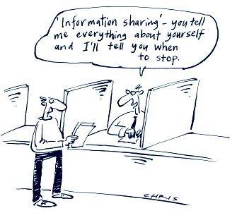
Los datos pueden ser un recurso compartido
Notes:
los estándares hacen posible el considerar los datos como recursos compartidos, que pueden ser útiles en diferentes áreas y para varias comunidades

Slide 29
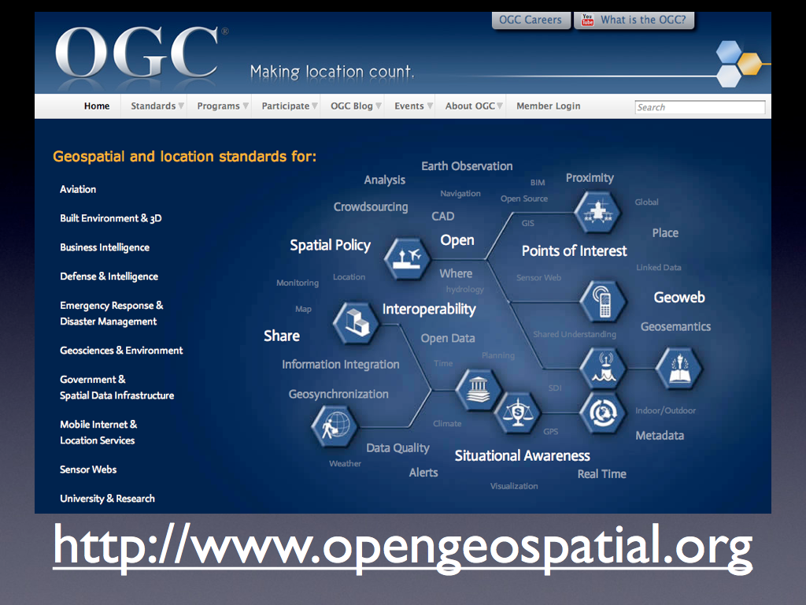
Notes:
Uno de los facilitadores más importantes para la interoperabilidad son los ESTÁNDARES.
En geomática existen varios organismos responsables de la estandarización como ISO, OASIS, W3C pero…
El “Open Geospatial Consortium” (OGC) es la organización líder para los estándares geoespaciales y servicios asociados.
La OGC trabaja en colaboración estrecha con ISO

Slide 30
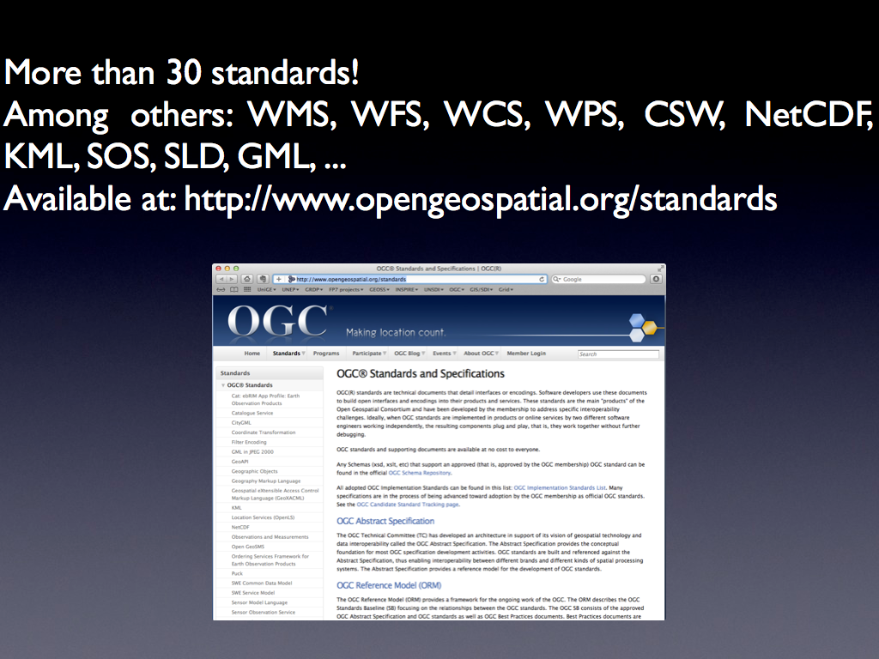
Notes:
la OGC provee más de treinta (30) estándares para el descubrimiento, visualización, acceso y procesamiento de datos
Los más conocidos e importantes son por ej.: WMS, WFS, WCS, …

Slide 31




Web Mapping Service (WMS)
Protocolo HTTP para publicar una colección de capas como un mapa
(PNG, JPEG)
Web Feature Service (WFS)
Protocolo HTTP para publicar colecciones de entidades que pueden ser cuestionadas y actualizadas por los clientes (entidades publicadas como GML,…)
Datos
Web Coverage Service (WCS)
Protocolo HTTP para publicar “coverages” (datos ráster
multibanda) que pueden ser consultados por los clientes (GeoTiff, HDF)
Metadatos
Catalog Services for the Web (CS-W)
Define varias interfaces web para encontrar datos
Web Processing Service (WPS)
Define una interfaz para intercambiar algoritmos de geoprocesamiento
Procesamiento
Notes:
datos:
WMS: mapas como imágenes
WFS: vector (ej.: fronteras)
WCS: ráster (ej.: imágenes satelitales)
- metadatos
Análisis
Estos son una serie de estándares que permiten realizar análisis de datos
Serán vistos con más detalle más adelante con una demostración en vivo

Slide 32
http://preview.grid.unep.ch:8080/geoserver/wfs?bbox=112.90721 ,-54.75389 ,158.96037 ,-10.1357
&styles=cyclones_style
&request=GetFeature
&version=1.0.0
&typename=preview:cy_intensity
&srs=EPSG:4326
Notes:
- Estos estándares están basados en tecnologías web y permiten distribuir los datos de forma interoperable
- Esto se llama “servicios web” (web services)
En la pantalla, un ejemplo que nos permite acceder a los datos vector
Es un simple url (como para acceder a un sitio web), con varios parámetros estandarizados (estilo, consulta, versión del estándar, nombre de la capa y proyección)
Esto permite dar acceso a los datos

Slide 33
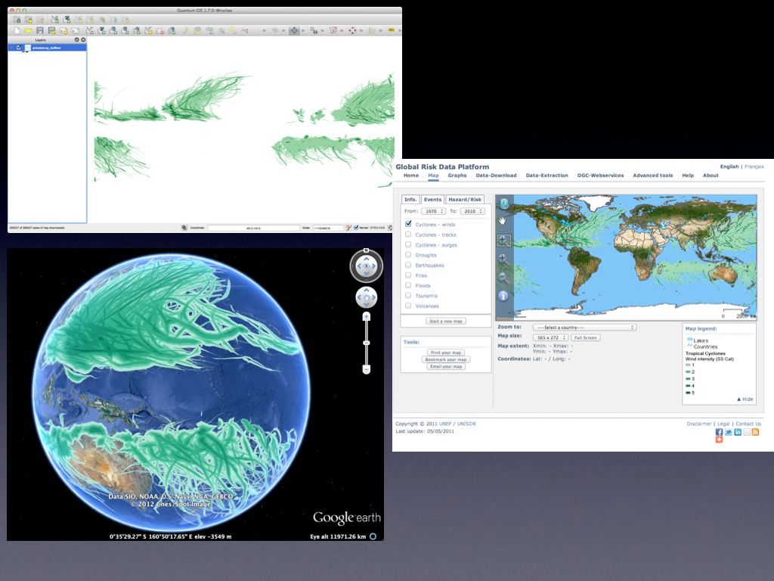
Notes:
- Los mismos datos pueden ser presentados en diferentes programas para clientes, tales como QGIS, Google Earth y una plataforma web => valor agregado

Slide 34
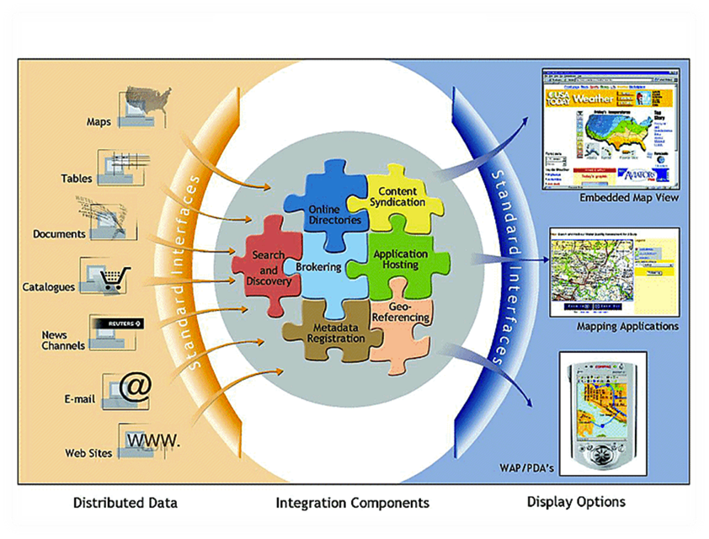
Notes:
La visión de la OGC es de poder integrar lo mejor posible (a través de estándares) fuentes de datos heterogéneos y de distribuir su contenido de forma interoperable (también a través de estándares) hacia varios clientes (web, aplicaciones de escritorio, smartphones, …)

Slide 35

¿Cómo conectar fuentes de datos distribuidos y heterogéneos?
Notes:
Ahora sabemos que es posible de intercambiar datos de manera interoperable
pero, ¿cómo conectar las fuentes de datos heterogéneos y distribuidos?

Slide 36
SDI
Notes:
- La respuesta se puede resumir en 3 letras : SDI

Slide 37
Spatial Data Infrastructure
(Infraestructura de datos espaciales)
Notes:
son las siglas de “Spatial Data Infrastructure” o “infraestructuras de datos espaciales”
una infraestructura de datos espaciales permite interconectar diversas fuentes de datos

Slide 38

Entorno favorable que permite un acceso
y uso facilitado de los datos geoespaciales.
Las SDIs son más que un simple depósito de datos.
Descubrir, visualizar, evaluar y acceder a los datos y a la información geoespacial.
Notes:
- Una SDI puede ser vista como un entorno favorable que permite un acceso y uso facilitado de los datos geoespaciales.
- Es mucho más que un simple depósito de datos.
- Permite descubrir, visualizar, evaluar y acceder a los datos y a la información geoespacial.
- Es un entorno en donde los usuarios pueden interactuar constantemente con los datos. El objetivo es de llevar los datos lo más cerca posible de los usuarios y responder a sus necesidades.

Slide 39
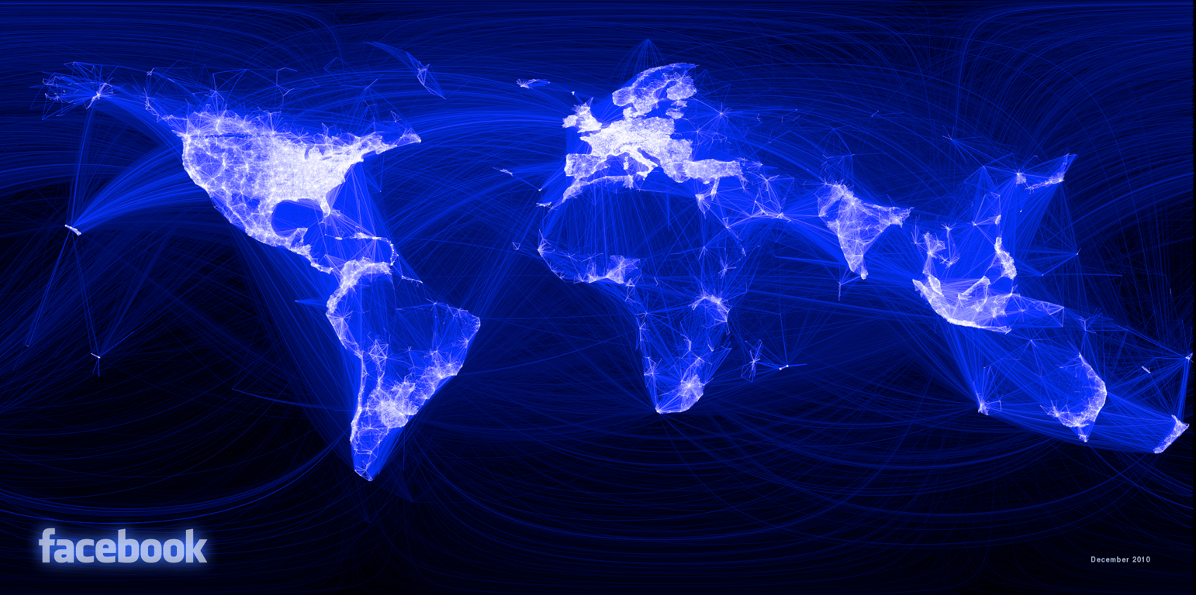
“una sombrilla de políticas, estándares y procedimientos bajo los cuales las organizaciones y tecnologías interactúan para promover un uso, gestión y producción más eficiente de los datos geoespaciales”
GSDI (2004)
Notes:
- Una definición más formal es dada por la asociación GSDI.
- leer.

Slide 40

Desbloquear el poder de los datos, de la información y los servicios
Notes:
- En pocas palabras, una SDI permite desbloquear el poder de los datos, de la información y los servicios

Slide 41
DATOS
GOBERNANZA
GOBERNANZA
CAPACI-
DADES
INFRA.
VISIÓN
GOBERNANZA
GOBERNANZA
FONDOS
Notes:
Con el fin de desarrollar una SDI con éxito, los siguientes componentes son esenciales :
tener una visión, un objetivo a alcanzar para responder a las necesidades de los usuarios
los datos
una infraestructura para almacenar datos, metadatos, una red y la tecnología
los fondos, porque una SDI no es gratuita
las capacidades: personas capaces de manejar las diferentes partes de una SDI (ej.: IT, SIG, …)
pero sobre todo una GOBERNANZA (políticas, estándares, acuerdos institucionales, … ) para manejar todos los componentes; este es el componente HUMANO de las SDI
si NO HAY GOBERNANZA => no funciona

Slide 42

Maximizar la reutilización de datos.
Analogía con una carretera, entorno confiable que permite el movimiento de datos.
Reutilización: datos, capacidades, habilidades, inversiones, ...
compartir: datos, conocimientos, ...
aprender de otros: colaboración y cooperación.
Trabajar más inteligentemente y no más duro
Notes:
El objetivo de SDI es de maximizar la reutilización de datos, de capacidades, de inversiones
se puede comparar a una carretera en la cual los datos avanzan de forma eficiente
En resumen, las SDI son acerca de:
leer
Objetivo=trabajar más inteligentemente y no más duro

Slide 43
ESTÁNDARES
Interoperabilidad:
OGC (WMS, WFS, WCS, CSW)
Guías & especificaciones:
Especificaciones internas
Calidad de datos:
Especificaciones internas
Metadatos:
ISO19115/19139 & ISO 19119
DATOS
Escala y resolución:
espacial
temporal
POLÍTICAS
Acuerdo institucional:
Alianzas
Acuerdos
Custodia de datos
Apoyo financiero
Creación de capacidad:
Humana
Infraestructura
Institucional
Contenido de metadatos:
Atributos
INDIVIDUOS
Proveedores de datos:
Centros de colaboración
Contenido de datos
Atributos
Usuarios:
BSC & ICPDR,
Socios
Responsables de la toma de decisiones
Gobiernos
Educación/Investigación
Estándares:
Ninguno
Captura:
Medios
Acceso a uso:
Derechos de autor
Precio
Derechos
Entorno:
Cultural
Político
Almacenamiento:
Bases de datos
Sistema de archivos
Organización de SDI:
Coordinación
Grupos de trabajo
Acceso:
Geoportal
Servicios web
Marcos:
UNSDI
GEOSS
INSPIRE
GMES
Modelo de SDI:
Basado en el producto y el proceso
Herramientas de análisis:
Clientes “desktop”
Clientes web
REDES DE ACCESO
Sistema de comunicación:
Internet
Mecanismo de red:
LAN
Tiempo de respuesta
Notes:
Queremos conectar los datos con la gente
Esto se hace a través de estándares, políticas (creación de capacidad, políticas, …) y a través de la tecnología (redes de acceso)
Todos estos elementos capacitan a la gente con buenos datos e información

Slide 44
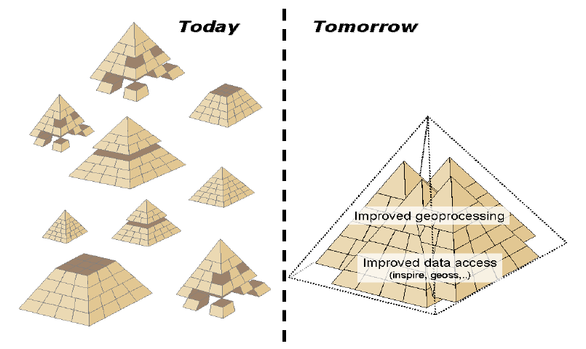
Pasar más tiempo haciendo ciencia
... y menos buscando datos.
Notes:
Si comparamos la situación actual con las pirámides, vemos que podríamos tener varias partes que trabajan bien pero no el panorama completo
por ej.:
podemos tener buenos datos pero ningún medio para hacerlos llegar a los responsables de la toma de decisiones
buenos datos pero nadie a quién comunicárselos
datos parciales que más o menos llegan a los resposables de la toma de decisiones
es muy raro tener buenos datos que lleguen a los resposables de la toma de decisiones
- Esto podría cambiar hacia una información de calidad si:
el acceso y difusión de los datos se mejora
el análisis de los datos se mejora

Slide 45

Elementos
tangibles
Tecnología
Marco
Análisis
20% técnico
Herramientas
Métodos
Sistemas
Intangibles
Comportamientos
Resistencia
Compromiso
Responsabilidad
Buy-in
Intereses personales
Comunicación
Educación
Gente
Procesos
Cultura
80% relacional
Notes:
- Dicho esto, debemos recordar que así como la parte visible de un iceberg, el lado técnico de las SDI es solamente un 20% de todo el proceso contra un 80% de la parte relacional (humana)
El lado técnico es relativamente fácil de superar pero la parte humana representa las barreras más grandes a través de:
el contexto socio-político-cultural
la parte organizativa
la gente
los recursos (financieros y humanos)

Slide 46
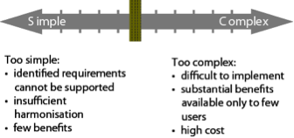
Trabajar juntos
Notes:
El elemento esencial para implementar con éxito una SDI es que la gente y las instituciones trabajen juntos
Es necesario encontrar el equilibrio correcto entre demasiado fácil (=> muy pocos beneficios, no hay suficiente integración) y demasiado complicado (=> difícil de implementar, demasiado caro)

Slide 47

Atraer a los actores a través de un enfoque participativo
Notes:
La cooperación es un elemento esencial influenciada por factores políticos y organizativos
en este aspecto es muy importante de atraer a todos los actores a través de un enfoque participativo para poder comprender :
la Naturaleza de las interacciones
las Motivaciones
las Necesidades
las Capacidades
no debemos imponer, porque habría resistencia, debemos hacer con ellos
los actores cooperarán solamente si se responde a sus propias necesidades o mandatos y si los recursos (humanos, financieros) son suficientes

Slide 48

Creación de capacidad
Sensibilización
Notes:
Es esencial el reforzar las capacidades así como la sensibilización a los conceptos, métodos y tecnologías vinculadas a las SDIs
El “Group on Earth Observation” (GEO), a través de su iniciativa GEOSS (Global Earth Observation System of Systems) reconoce 3 niveles de creación de capacidad:
Instituciones
Gente
Infraestructura

Slide 49
Factores para impulsar o detener el desarrollo de SDI
Responder a una necesidad
Educación
Compromiso
Gente
“Las SDIs pueden considerarse como redes sociales de gente y organizaciones respaldados por datos y tecnología”
“La tecnología es barata, los datos son caros, pero las relaciones sociales no tienen precio”
Craglia et al. (2009)
Contexto Político - Socio - Cultural
Creación de capacidad
Beneficios
Incentivos
Notes:
desde un punto de vista tecnológico, la conclusión es que las SDIs ofrecen una solución interesante para gestionar, difundir y analizar datos ambientales
pero debemos recordar que el componente humano será el principal componente que determinará el éxito de una SDI
Todos los términos aquí (compromiso, incentivos, …leer) son factores que impulsarán o detendrán el desarrollo de una SDI
Max Craglia dijo: leer

Slide 50
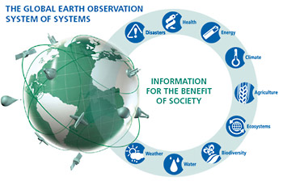
http://www.earthobservations.org/
Colaboración voluntaria de gobiernos y organizaciones internacionales
Coordinada por el Group on Earth Observations (GEO)
Plan de implementación a 10 años (2005-2015). Completamente operacional en 2015.
“El sistema global de sistemas de observación de la Tierra proveerá las herramientas de apoyo a las decisiones para una gran variedad de usuarios. Así como el internet, GEOSS será una red global y flexible de proveedores de contenidos permitiendo a los responsables de la toma de decisiones acceder a una extraordinaria cantidad de información desde sus escritorios.”
ACCESO. CONECTAR. USUARIOS.
SINERGIAS. BENEFICIOS. SOLUCIONES.
Notes:
- De acuerdo con los principios de SDI, ciertas iniciativas tratan de ponerlos en práctica
La primera es coordinada por el “Group on Earth Observation” y se llama GEOSS. GEOSS es una iniciativa global que trabaja sobre una base VOLUNTARIA y PARTICIPATIVA
Será completamente operacional en 2015
quiere conectar a los productores de datos ambientales con los usuarios finales (responsables de la toma de decisiones, científicos, …)
Con el objetivo de mejorar el acceso a la observación de la Tierra para estudiar los problemas globales
Palabras clave: leer

Slide 51
GEOSS: principios para compartir datos
Habrá un intercambio completo y abierto de datos, metadatos y productos compartidos dentro de GEOSS, reconociendo los instrumentos internacionales apropiados y las políticas y legislaciones nacionales.
Todos los datos, metadatos y productos compartidos estarán disponibles a un tiempo y costo mínimos.
Todos los datos, metadatos y productos compartidos siendo gratuitos o no más caros que su costo de reproducción serán incitados para su uso en la investigación y educación.
Notes:
GEOSS propone algunos principios para estimular el compartir de datos:
leer

Slide 52
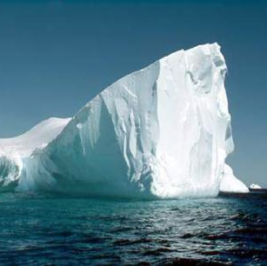
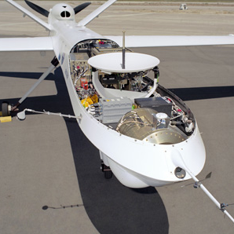
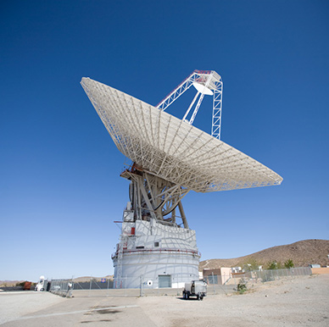
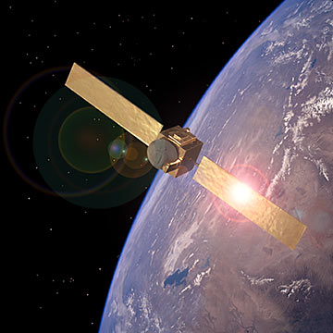
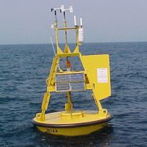
















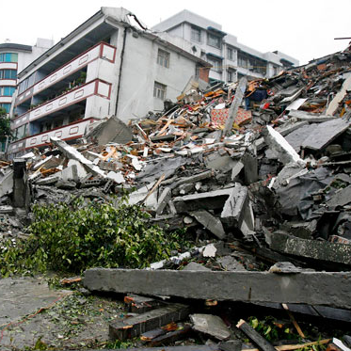
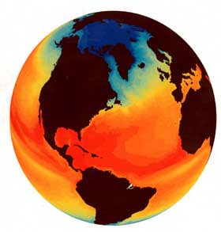


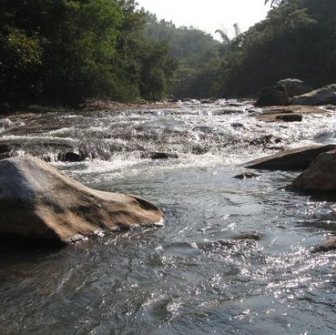

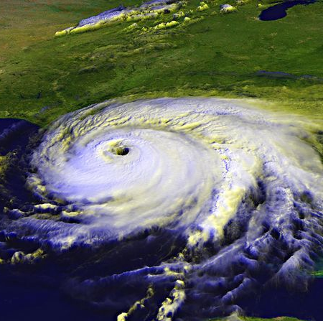
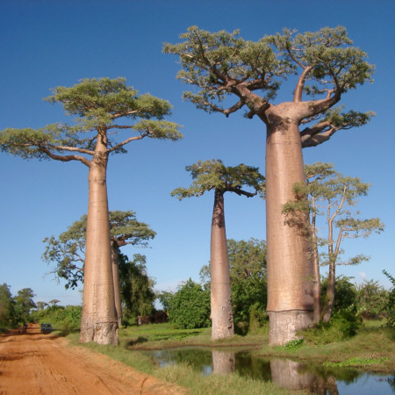
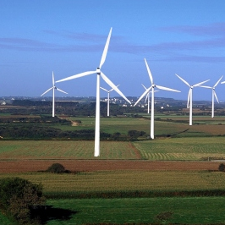
Sistemas de observación
Sistemas
criosféricos
Sistemas aéreos
Sistemas terrestres
Sistemas espaciales
Sistemas oceanográficos
SS
Desastres
Clima
Agricultura
Biodiversidad
Agua
Salud
Tiempo
Ecosistemas
Energía
Societal Benefit Areas
Notes:
GEOSS, a través de su infraestructura, quiere conectar varios sistemas de observación de la Tierra dirigido hacia 9 áreas de beneficio social : leer

Slide 53
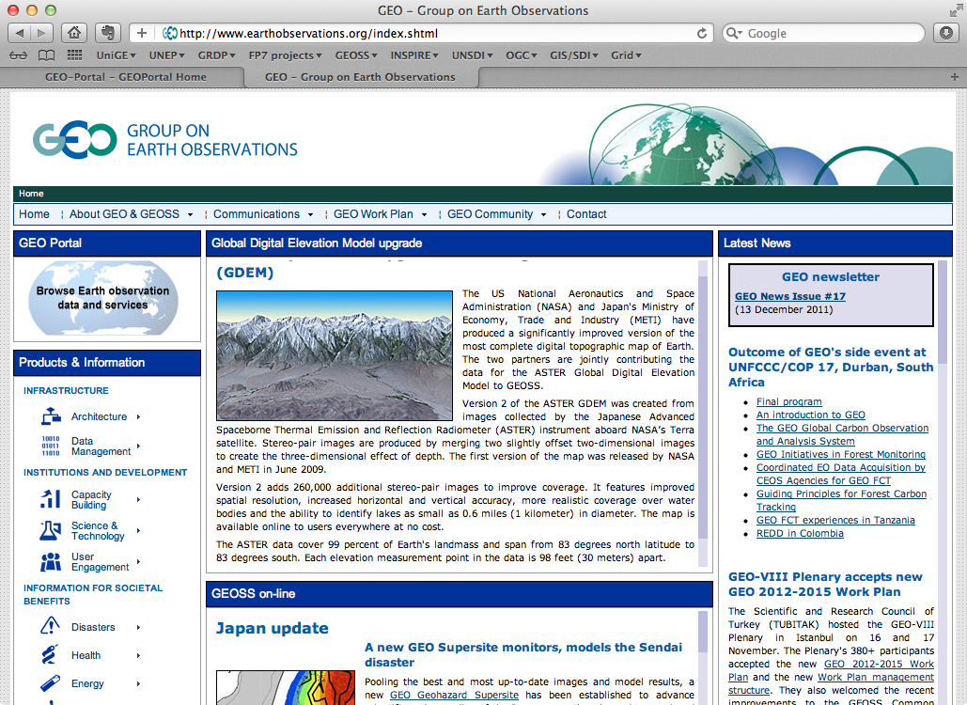
Notes:
GEOSS no posee datos pero es un puente entre productores y usuarios

Slide 54
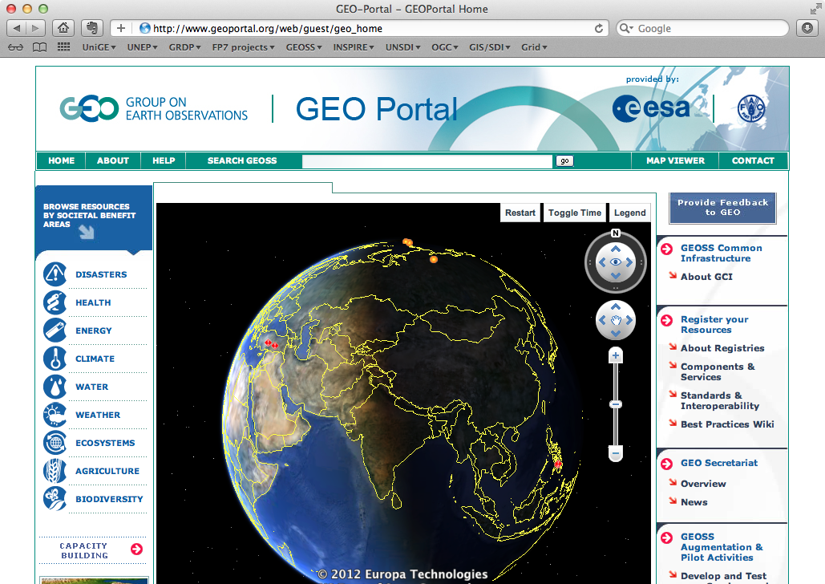
GEO Portal
Notes:
- Es el Google de datos científicos

Slide 55

http://inspire.jrc.ec.europa.eu/
“la directiva INSPIRE pretende crear una infraestructura de datos espaciales para la Unión Europea (UE). Esto permitirá compartir la información espacial ambiental entre las organizaciones del sector público y facilitará un mejor acceso a la información espacial en Europa. Una infraestructura europea de datos espaciales ayudará en la elaboración de políticas a través de las fronteras.”
Notes:
También existe la directiva europea INSPIRE, que entró en vigor en mayo 2007
es una ley vinculante que coordina los países miembros

Slide 56
Principios INSPIRE
Los datos deben colectarse una sola vez y guardarse donde puedan mantenerse más eficientemente.
Debería ser posible combinar de forma continua la información espacial proveniente de diferentes fuentes de toda Europa y compartirla con muchos usuarios y aplicaciones.
Debería ser posible para la información colectada a cierto nivel/escala de compartirla con todos los niveles/escalas; de forma detallada para las investigaciones exhaustivas, y general para fines estratégicos.
La información geográfica necesaria para una buena gobernanza a todos los niveles debería estar fácil y transparentemente disponible.
Debería ser fácil de encontrar que información geográfica está disponible, cómo puede ser utilizada para responder a una necesidad en particular, y bajo qué condiciones se puede adquirir y utilizar.
Notes:
INSPIRE define un cierto número de principios para facilitar el intercambio de datos :
leer

Slide 57
Servicios INSPIRE
Servicios de descubrimiento: respaldan el descubrimiento de datos, la evaluación y el uso de datos y servicios espaciales a través de las propiedades de sus metadatos
Servicios de visualización: como mínimo, presentación, navegación, zoom, vista panorámica, o superposición de datos espaciales y presentación de la información de la leyenda y de todo contenido pertinente de los metadatos.
Servicios de descarga: posibilidad de copiar todos los datos espaciales, o una parte de ellos, a través de la descarga.
Servicios de transformación: posibilidad de transformar los datos espaciales (proyección y armonización).
Servicios de invocación de datos espaciales: posibilidad de invocar servicios de datos.
Notes:
INSPIRE define algunos servicios: leer

Slide 58
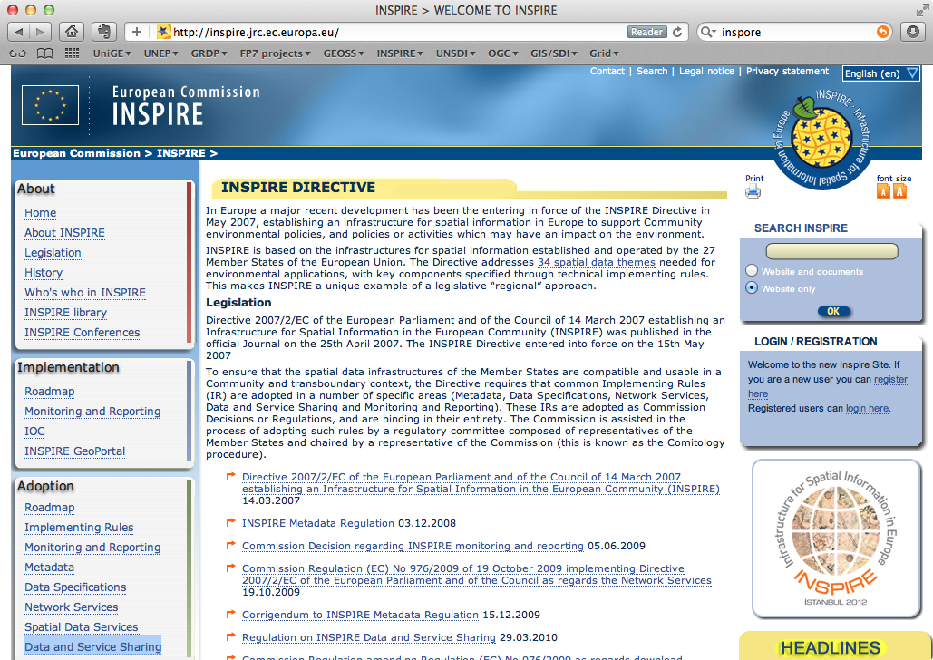
Sitio web de la directiva INSPIRE
Notes:
INSPIRE tiene un sitio web

Slide 59
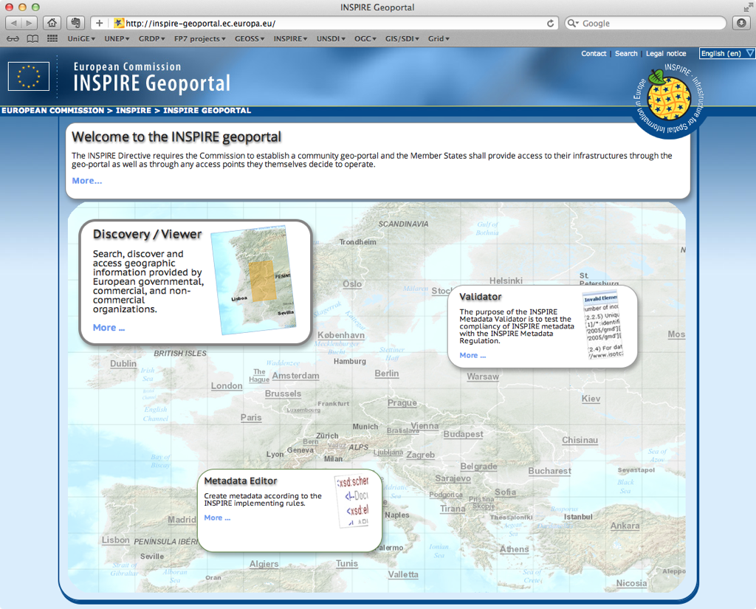
Geoportal INSPIRE
Notes:
Y un geoportal

Slide 60
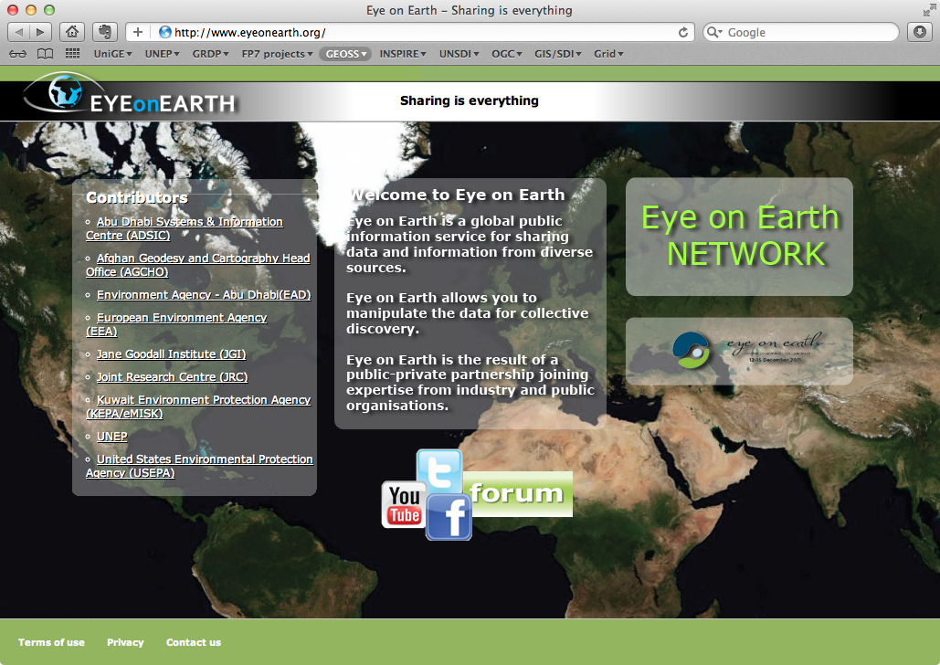
http://www.eyeonearth.org
“red global de información pública para crear y compartir datos e información ambiental en línea a través de la visualización de mapas interactivos”
Notes:
- Finalmente también voy a mencionar la iniciativa EyeOnEarth

Slide 61
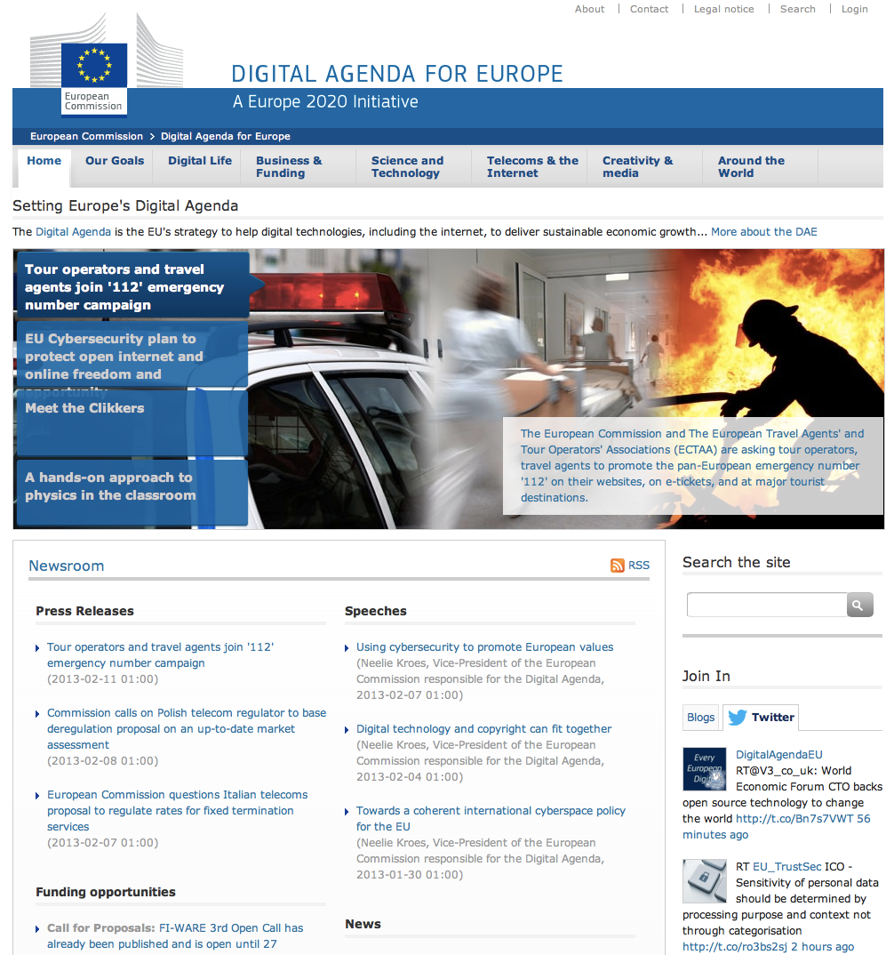
http://ec.europa.eu/digital-agenda/
“reanudar la economía europea y ayudar a los ciudadanos y empresas europeas a obtener el máximo de las tecnologías digitales”
Notes:
Y la agenda digital para Europa
=> Todas estas iniciativas tratan de concretizar los conceptos de SDI

Slide 62

Si no se comparten los datos ambientales:
hacer ciencia puede ser difícil,
tomar decisiones acertadas puede ser problemático,
y considerar un desarrollo sostenible puede ser complicado.
Notes:
Nos acercamos al final de la presentación pero antes de terminar quisiera dejarles ciertos mensajes clave
Primero:
Si no se comparten los datos ambientales:
- hacer ciencia es + difícil,
- tomar decisiones acertadas puede ser problemático,
- y considerar un desarrollo sostenible puede ser complicado.

Slide 63
Los datos financiados con fondos públicos son un bien público, producidos para el interés público y deben estar, en la medida de lo posible, disponibles gratuitamente.
Notes:
Los datos financiados con fondos públicos son un bien público, producidos para el interés público y deben estar, en la medida de lo posible, disponibles gratuitamente.

Slide 64
Compartir y documentar datos es parte del enfoque científico elemental.
Esto permite mejorar la responsabilidad y credibilidad científica.
Notes:
En un contexto general, intercambiar y documentar datos es parte del enfoque científico elemental, permitiendo a los científicos comparar sus resultados y métodos más fácilmente, y así mejorar la responsabilidad y credibilidad científica para mejorar la calidad de los datos para el beneficio de todos.

Slide 65
Hay que mantener las cosas simples y dejar a los usuarios experimentar los beneficios de la interoperabilidad
Notes:
Hay que mantener todos estos conceptos simples, hacerlos comprensibles, y dejar que la gente experimente por si misma los beneficios de trabajar en un contexto interoperable y la influencia positiva que puede tener en su trabajo diario.

Slide 66
Haga sus datos detectables
Promueva el uso de GEOSS & OGC
Notes:
Haga sus datos detectables (no los esconda)
Promueva el uso de GEOSS como una plataforma para compartir datos y los estándares OGC

Slide 67
¡COMPARTA, COMPARTA, COMPARTA!
Notes:
¡Comparta el máximo posible de la información espacial que produce!

Slide 68
Parte “Taller SDI y ejercicios”
Plan
¿Qué es Bringing GEOSS Services into Practice?
Gestión y análisis de datos geospaciales
Introducción al “brokering”
La infraestructura común GEOSS
Las funcionalidades GEO DAB (Discovery and Access Broker)

Slide 69

Qué es Bringing GEOSS Services into Practice ?
Taller de “capacitación de capacitadores” desarrollado dentro del marco del FP7 enviroGRIDS por la UNIGE
Objetivo: promover los principios de compartir datos GEO/GEOSS a través del uso de código abierto y soluciones interoperables
450 participantes
Más fechas en www.geossintopractice.org

Slide 70


Actualización del taller en el marco de los FP7 EOPOWER e IASON
Actualización en las tareas comunes de FP7 EOPOWER + IASON por UNIGE, UNEP y CNR-IIA
La actualización incluye:
  nuevos capítulos (PyWPS, Discovery y Access Broker)
  versiones de programas más recientes
  más prácticas paso a paso
  presentaciones PowerPoint traducidas en 6 lenguas -> inglés, árabe, croata, español, francés, ruso, serbio
www.iason-fp7.eu
www.eopower.eu

Slide 71

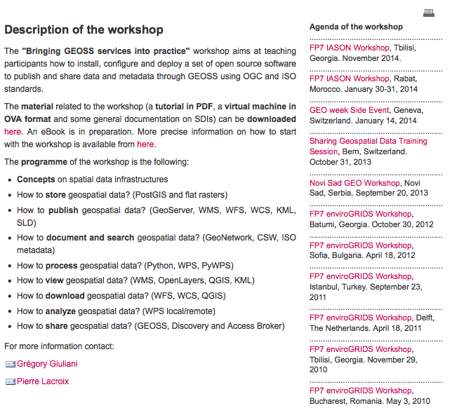

Slide 72
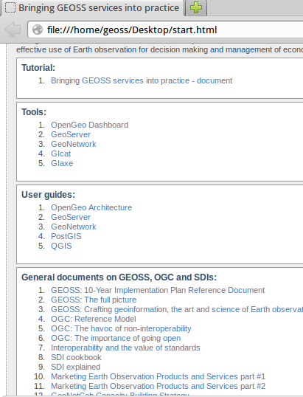

Material
PDF
Libro electrónico (iTunesStore y Google Play Books)
Máquina virtual
todos los programas/tutoriales/datos de prueba ya instalados
Completamente gratuito (bajo licencia CC)
This work is licensed under the Creative Commons Attribution- NonCommercial-ShareAlike 3.0 Unported License. To view a copy of this license, visit: http://creativecommons.org/licenses/by-nc-sa/3.0/.

Slide 73
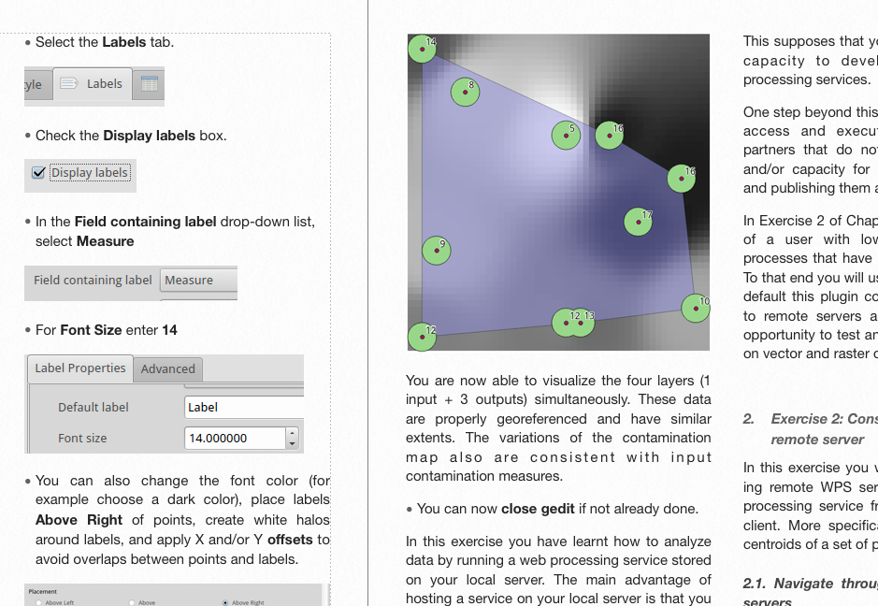
¿Cuál es el enfoque adoptado?
Hacer las preguntas y responderlas, por ej.
  ¿Cómo almacenar los datos?
  ¿Cómo publicar los datos?
El tutorial alterna teoría/práctica
Fácil para comenzar
  para hacer el taller, los usuarios solo necesitan copiar una máquina virtual en sus computadoras
  página html “start”
  Posibilidad de ir rápidamente entre los ejercicios (instrucciones: negrita/ incisos)
  interfaz de usuario sencilla
Interoperabilidad
  la máquina virtual puede utilizarse en Mac OS, Windows, Linux
  Tecnologías conformes con OGC
De pruebas a producción
  Implementación de la máquina virtual en un ambiente de producción
Las Instrucciones están en negrita + incisos

Slide 74
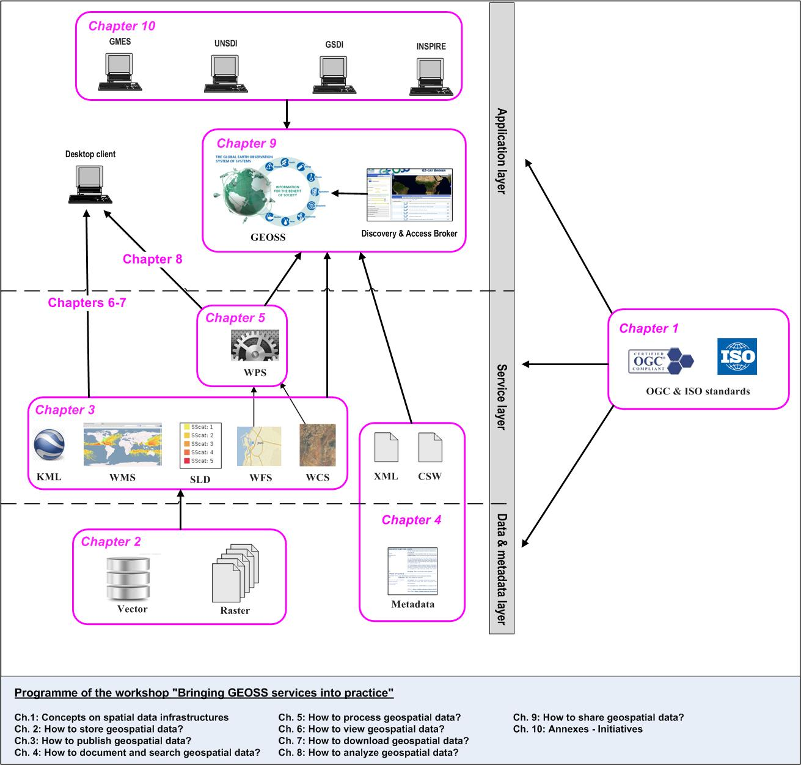




Descripción general

Slide 75
Capítulos y palabras clave relacionadas
Capítulo | Palabras clave
Resumen sobre los conceptos de SDI | Compartir datos; Internet; interoperabilidad; OGC; SDI; servicios web
¿Cómo almacenar los datos ? | SGBDR; PostGIS; PostgreSQL; SQL
¿Cómo publicar los datos ? | GeoServer; KML; WCS, WFS; WMS; SLD
¿Cómo documentar y buscar datos ? | CSW; GeoNetwork; ISO19115; ISO19139; metadatos; XML
¿Cómo procesar los datos ? | Datos ambientales; geotratamiento; Python script; PyWPS; Web Processing Service (WPS)
¿Cómo visualizar los datos ? | Google Earth; OpenLayers; QGIS; WMS
¿Cómo descargar los datos ? | descargas; plugins; WCS, WFS
¿Cómo analizar los datos ? | Datos ambientales; geotratamiento; servidor local; PyWPS; servidor remoto; Web Processing Service (WPS)
¿Cómo compartir los datos con los otros ? | Broker GEO de descubrimiento y acceso; registro GEOSS

Slide 76
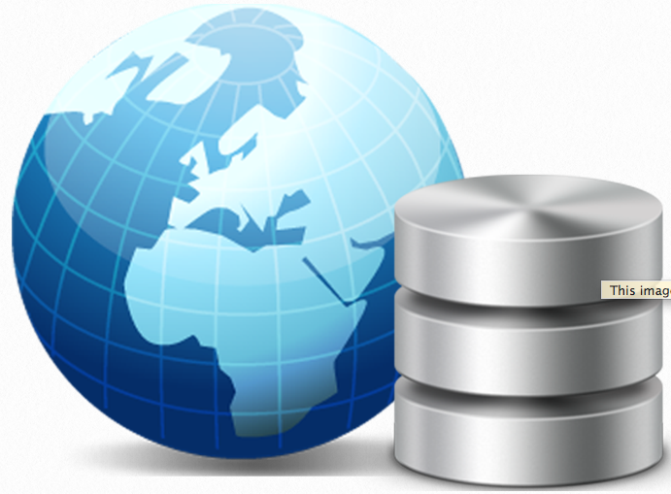
¿Cómo almacenar los datos ?
Palabras clave:
SGBDR
PostGIS
PostgreSQL
SQL

Slide 77
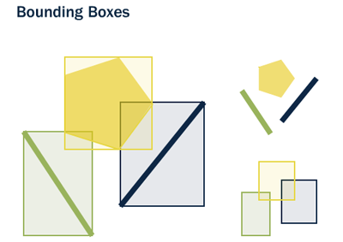
¿Cómo almacenar los datos ?
¿Qué es una base de datos espaciales ?
Para almacenar los datos geoespaciales, las bases de datos espaciales son el mejor medio
Las bases de datos espaciales permiten almacenar y manipular objetos espaciales como todo objeto en la base de datos.
Ejemplos: PostGIS, Oracle Spatial, SQL server 2008, …
Una base de datos ordinaria trata cadenas de caracteres, números y fechas. Una base de datos espacial añade tipos de entidades suplementarias (espaciales) para representar las entidades geográficas.
Las bases de datos espaciales proveen un “índice espacial” que responde a la pregunta “qué objetos están al interior de cierto límite geográfico?”

Slide 78
¿Cómo almacenar los datos ?
PostgreSQL/PostGIS
PostgreSQL es un potente sistema de gestión de bases de datos objeto-relacionales, es libre y gratuito
PostGIS transforma el sistema de gestión de bases de datos PostgreSQL en una base de datos espacial agregándole un soporte para los 3 tipos de entidades: espaciales, índices y funciones

Slide 79
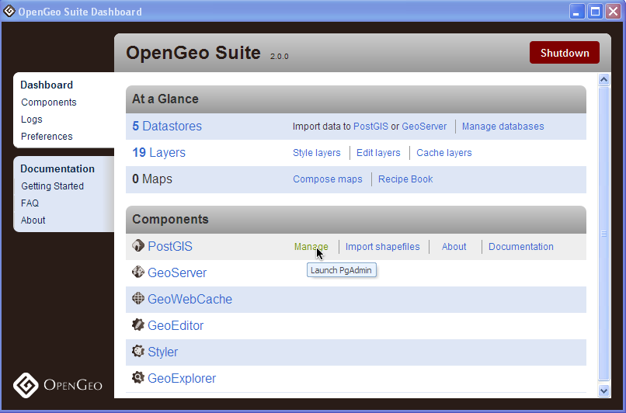
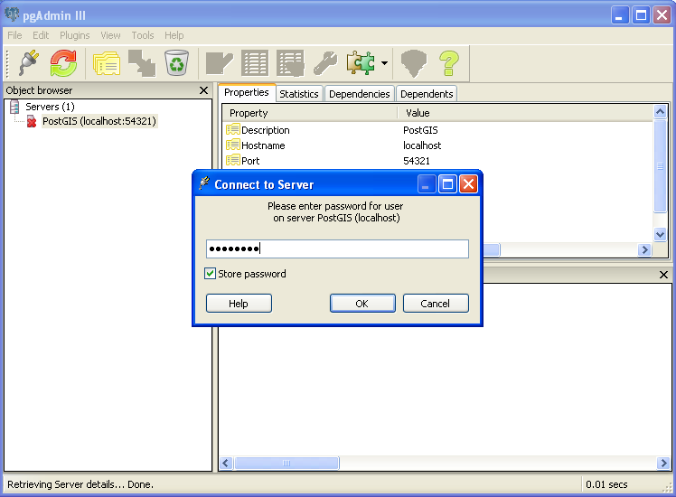




¿Cómo almacenar los datos ?
Crear una base de datos espacial (en PostGIS)
1) Iniciar pgAdmin III (interfaz de administración PostgreSQL)
desde el panel de OpenGEO
2) Hacer doble clic en PostGIS (localhost:5342) y utilizar
“opengeo” como contraseña
3) Creación de la base de datos:
a) Hacer clic derecho sobre el ícono de Base de datos y seleccionar Nueva base de datos
b) Llenar el formulario:
  Nombre: Cyclones
  Propietario: Postgres
  Plantilla: template_postgis
  c) Hacer clic en OK
  ¡La base de datos ha sido creada! Lo puede verificar lanzando la siguiente consulta SQL: SELECT postgis_full_version();

Slide 80




¿Cómo almacenar los datos ?
Cargar datos espaciales (shapefile) en PostGIS
1) Iniciar pgShapeLoader
2) Agregar un archivo (Add File) y navegar hasta el archivo a cargar (ej: cy_buffers.shp)
3) Establecer los detalles de la conexión:
  Usuario: opengeo
  Contraseña: opengeo
  Serverhost: localhost
  Puerto: 5432
  Base de datos: Cyclones
  4) Hacer clic en OK e Import
  ¡El SHP ha sido importado a la base de datos PostGIS! Una nueva tabla “cy_buffers” debería aparecer cuando se abre la BD “Cyclones” en pgadmin

Slide 81

¿Cómo publicar los datos ?
Palabras clave:
Geoserver
KML
WCS
WFS
WMS
SLD

Slide 82

¿Cómo publicar los datos ?
Nociones básicas de GeoServer
GeoServer es un programa de libre acceso escrito en Java, que permite a los usuarios compartir y editar datos geoespaciales
un servidor cartográfico web utiliza protocolos que han sido diseñados especialmente para la transferencia de información geográfica
los protocolos utilizados pueden ser privados o libres (ej.: WMS, WFS)
ejemplos de servidores cartográficos : GeoServer, MapServer, Mapnik, ArcGIS Server, …
GeoServer puede leer diferentes fuentes de datos:
  archivos: Shapefile, GeoTIFF, ArcGrid, JPEG2000, GDAL formatos
  bases de datos: PostGIS, ArcSDE, Oracle Spatial, DB2, SQL Server
  GeoServer implementa protocolos web de estándar abiertos establecidos por el “Open Geospatial Consortium” (OGC) : WMS, WFS, WCS

Slide 83

¿Cómo publicar los datos ?
Nociones básicas de GeoServer : WMS
  Web Map Service (WMS) :
  protocolo estándar para dar acceso a mapas en forma de imágenes georeferenciadas, generados por un servidor cartográfico
  Ejemplo de consulta WMS:
  http://suite.opengeo.org/geoserver/wms?
  SERVICE=WMS&
  VERSION=1.3.0&
  REQUEST=GetMap&
  LAYERS=usa:states&
  SRS=EPSG:4326&
  BBOX=24.956,-124.731,49.372,-66.97&
  FORMAT=image/png&
  WIDTH=600&
  HEIGHT=255

Slide 84

¿Cómo publicar los datos ?
Nociones básicas de GeoServer : WFS
  Web Feature Service (WFS) :
  protocolo estándar para dar acceso a datos geográficos en sí, de los cuales se derivan las imágenes geográficas
  Ejemplo de consulta WFS:
  http://suite.opengeo.org/geoserver/wfs?
  SERVICE=wfs&
  VERSION=1.1.0&
  REQUEST=GetFeature&
  TYPENAME=usa:states&
  FEATUREID=states.39
  Entidad=unidad de base de los datos geográficos, como un polígono o un punto
  la consulta es reenviada como archivo .xml, fácil de analizar para una máquina

Slide 85
¿Cómo publicar los datos ?
Nociones básicas de GeoServer : WCS
  Web Coverage Service (WCS) :
  protocolo estándar que permite el acceso a los datos ráster (o “cobertura”)
  Equivalente de WFS pero para los datos ráster

Slide 86
¿Cómo publicar los datos ?
Nociones básicas de GeoServer : WPS
  Web Processing Service (WPS) :
  Servicio para la publicación de procesos, algoritmos y cálculos geoespaciales
  Permite crear procesos basados en los datos publicados en el GeoServer, incluyendo los resultados de un proceso almacenados como una nueva capa

Slide 87
¿Cómo publicar los datos ?
Conceptos de GeoServer
  Espacio de trabajo:
    contenedor hipotético que agrupa un conjunto de datos similares
    hace posible el uso de capas con nombres idénticos sin conflictos
    ejemplo : nyc:streets
  Almacén de datos:
    contenedor para almacenar datos geográficos que se refieren a una fuente de datos específica. Esta fuente puede ser: un shapefile, una base de datos, o cualquier otra fuente soportada por GeoServer
    puede contener varias capas, como en el caso de una base de datos que contiene varias tablas
    Un almacén de datos puede también contener una sola capa, como es el caso de un shapefile o GeoTIFF
    GeoServer guarda los parámetros de conexión hacia cada almacén de datos
    Cada almacén de datos debe estar asociado con un (y solo uno) espacio de trabajo

Slide 88
¿Cómo publicar los datos ?
Conceptos de GeoServer (continuación)
  Capa:
  colección de entidades geográficas o cobertura
  contiene un solo tipo geométrico (puntos, líneas, polígonos, ráster)
  GeoServer almacena la información asociada a una capa, como el sistema de proyección, límite geográfico, estilos asociados y otros
  Grupo de capas:
    colección de capas
    hace posible la consulta de varias capas con una sola consulta WMS
    pertinente solamente para las consultas WMS (WFS : ningún interés)
    Estilo:
      GeoServer almacena y utiliza los estilos en formato Styled Layer Descriptor (SLD)
      visualización de la simbología asociada a las capas (color, forma, tamaño, …)
      cada capa debe estar asociada por lo menos a un estilo.

Slide 89





¿Cómo publicar los datos ?
Conceptos de GeoServer : módulo de administración
  interfaz de administración en línea disponible por defecto en la dirección
  http://localhost:8080/geoserver
  autentificación requerida (por defecto admin:geoserver)
  el vínculo “Previsualización de capas” permite visualizar las capas actualmente disponibles en el GeoServer (la autentificación no es necesaria)
➔
➔
➔

Slide 90



¿Cómo publicar los datos ?
GeoServer: Crear un espacio de trabajo
  Desde el panel (http://localhost:8080/geoserver), hacer clic en “Espacios de trabajo”
  Hacer clic en “Agregar un nuevo espacio de trabajo”
  Ingresar el nombre del nuevo espacio de trabajo (ej.: geoss), su URI (ej.: http://localhost/geoss) y “Enviar”
¡Su nuevo espacio de trabajo ha sido creado!

Slide 91




¿Cómo publicar los datos ?
GeoServer: Publicar una capa PostGIS
  Desde el panel (http://localhost:8080/geoserver), seleccionar “Almacenes de datos”
  Hacer clic en “Agregar nuevo almacén”
  Seleccionar PostGIS como tipo de origen de datos
  Llenar el formulario con el nombre del origen de datos (ej: cy_buffers) y su descripción, y también los parámetros de conexión a la base de datos
  En este momento, el almacén de datos ha sido creado pero la capa todavía no se ha publicado
  5) Hacer clic en Publicar

Slide 92




¿Cómo publicar los datos ?
GeoServer: Publicar una capa PostGIS (continuación)
  6) Ingresar la información en “Datos”, principalmente: el nombre, sistema de proyección declarado, la extensión geográfica
  Una vez guardado, ¡la capa es publicada en el Geoserver!
  Lo puede verificar haciendo clic en el vínculo “Previsualización de capas”
  Veremos más adelante como cambiar el estilo
  Para publicar shapefiles, rásters u otros formatos de datos, seguir el mismo procedimiento
⬇
⬇

Slide 93


¿Cómo publicar los datos ?
GeoServer: estilos
  GeoServer utiliza el lenguaje Styled Layer Descriptor (SLD) para describir datos geoespaciales
  Cada capa publicada debe tener un estilo asociado
  Estructura típica de un archivo .sld :
    Encabezado : contiene metadatos sobre los espacios de nombre XML
    FeatureTypeStyle : grupo de reglas de estilo
    Reglas : directiva única de estilo
    Symbolizers : instrucciones sobre el estilo. 5 tipos:
      PointSymbolizer
      LineSymbolizer
      PolygonSymbolizer
      RasterSymbolizer
      TextSymbolizer
➔

Slide 94




¿Cómo publicar los datos ?
GeoServer: estilos (continuación)
  Para modificar un estilo:
  Seleccionar el ícono de “Estilos”
  Hacer clic en el nombre del estilo para editarlo (ej.: polygon), esto abrirá el editor de estilo.
  Por ejemplo, encuentre la línea que comienza por <CssParameter name="fill"> y cambie el código a #0000ff (azul).
  3) Hacer los cambios necesarios, validar y guardar
⬇

Slide 95





¿Cómo publicar los datos ?
GeoServer: estilos (continuación)
  Para asociar un estilo con una capa:
  Seleccionar la capa en cuestión (ej.: geoss:cy_buffers)
  Hacer clic en la pestaña “Publicación” y seleccionar el estilo por defecto
  Navegar en la lista desplegable de estilos por defecto y seleccionar el que le interesa (ej.: cy_buffers_yellow_red)
  Guardar
  ¡La capa tiene ahora una nueva simbología!
⬇
⬇
⬇
⬇

Slide 96


¿Cómo publicar los datos ?
GeoExplorer
  Es una herramienta de visualización disponible desde el panel
  Nuevas capas pueden agregarse haciendo clic en el botón verde
  GeoExplorer permite modificar el estilo de una capa (se requiere una autentificación). Cuidado
  ¡¡¡porque modifica directamente el SLD, y va a cambiar la simbología de todas las capas que están asociadas !!!
➔
Esto modifica el SLD y también la simbología

Slide 97




¿Cómo publicar los datos ?
Google Earth
  Google Earth es una potente herramienta de visualización 3D.
  Cualquier capa disponible en el GeoServer puede cargarse en Google Earth
  Existen 2 formas de visualizar los datos del GeoServer en Google Earth:
    De forma estática cargando un archivo KML
    Utilizando un “Network Link” y conectándose a un “KML stream”
  Cargar un archivo .kml :
  1.1) Hacer clic en “Previsualización de capas”
  1.2) Seleccionar “Google Earth” de la lista desplegable a la derecha de la capa que quiere ver (ej.: geoss:lmz_po_shp) luego “Ir”
  1.3) Aceptar abrir el .kmz con Google Earth
  1.4) Hacer clic en un punto de la capa para ver la información asociada
➔
➔
➔

Slide 98


¿Cómo publicar los datos ?
Google Earth (continuación)
  2) Utilizar un “Network Link” y conectarse a un “KML stream” :
  2.1) Agregar un nuevo “Network Link”
  2.2) Llenar el formulario como sigue:
  Nombre : Large Marine Areas
  Vínculo : http://localhost:8080/geoserver/wms/kml?layers=geoss:lmz_po_shp
  2.3) Clic en validar
➔
2.4) Es posible agregar un filtro para mostrar solamente ciertas entidades -> agregar : &cql_filter=LME_NAME=‘Faroe Plateau’ al final del URL
La ventaja sobre “network link” : ¡toda modificación efectuada en la fuente se refleja directamente en el .kmz !

Slide 99

¿Cómo documentar y buscar datos?
Palabras clave:
CSW
GeoNetwork
ISO19115
ISO19139
Metadatos
XML

Slide 100


¿Cómo documentar y buscar datos?
¿Qué son los metadatos ?
Los metadatos son datos….
Que describen otros datos
Proveen información sobre el contenido de ciertos elementos. Por ejemplo, una imagen puede incluir metadatos que describen su tamaño, la profundidad del píxel, su resolución, fecha de modificación, y otras informaciones.
Los metadatos geoespaciales (o “geográficos”) es un tipo particular de metadatos que se aplica a objetos que tienen una extensión geográfica explícita o implícita

Slide 101

¿Cómo documentar y buscar datos?
Importancia de los metadatos
Los metadatos son una herramienta esencial para la gestión de datos espaciales y juega un rol clave en cualquier iniciativa de infraestructura espacial de datos (SDI)

Slide 102
¿Cómo documentar y buscar datos?
¿Porqué los metadatos ?
  1) Acceso
  2) Interoperabilidad
  3) Gestión del almacenamiento de datos
  4) Derechos
  5) Preservación

Slide 103

¿Cómo documentar y buscar datos?
¿Porqué los metadatos ? 1) Acceso
Fuente: The story of data on the environment http://www.youtube.com/watch?v=9SKOwQDFhYI&feature=related

Slide 104

¿Cómo documentar y buscar datos?
¿Porqué los metadatos ? 2) Interoperabilidad
“la capacidad de uno o más sistemas o componentes para intercambiar información y usar la información que ha sido intercambiada”
Catalog Services for the Web (CS-W)
Define diferentes interfaces web para el descubrimiento de datos
Metadatos

Slide 105


¿Cómo documentar y buscar datos?
¿Porqué los metadatos ? 3) Gestión del almacenamiento de datos

Slide 106
¿Cómo documentar y buscar datos?
¿Porqué los metadatos ? 4) Derechos
Administra y protege los derechos
Porque el uso de un catálogo de metadatos puede no dar acceso directo a los datos espaciales, es posible de enumerar las diferentes posibilidades para acceder a estos datos.
Por otra parte, si los derechos existen, deben estar indicados en los metadatos.
Legal
Derechos digitales
Propiedad
Responsabilidad
Derechos de autor

Slide 107


¿Cómo documentar y buscar datos?
¿Porqué los metadatos? 5) Preservación
¡¡Basura!!
No sabemos nada de esta imagen

Slide 108


¿Cómo documentar y buscar datos?
GeoNetwork: creación de metadatos en línea
Fuente : C. Plumejeaud , et al (2011): Opérationnalisation d’un profil ISO 19115 pour des métadonnées socio-économiques
El estándar ISO 19115 define un conjunto predefinido de elementos de metadatos; (típicamente solo un subconjunto del número total de elementos es usado).

Slide 109

¿Cómo documentar y buscar datos?
GeoNetwork: creación de metadatos en línea
El estándar ISO19115-19139 parece confundir a muchos usuarios. Existe un solo (1!) estándar de metadatos para los datos geográficos, y ése es el ISO-19115.
El estándar ISO-19115 fue lanzado originalmente sin esquema DTD o XML para validar los elementos de metadatos.
ISO TC211 decidió desarrollar un estándar de implementación específico, llamado ISO-19139. Este estándar tendría la forma de un esquema de metadatos (un documento XSD). El esquema puede ser utilizado para validar la estructura de un documento ISO-19115

Slide 110

¿Cómo documentar y buscar datos?
Metadatos y estándares

Slide 111






¿Cómo documentar y buscar datos?
Ejemplos de proyectos utilizando GeoNetwork

Slide 112




¿Cómo documentar y buscar datos?
Qué es Geonetwork?

Slide 113

¿Cómo documentar y buscar datos?
Características principales
Búsqueda instantánea en catálogos de datos geoespaciales locales y distribuidos
Carga y descarga de datos, documentos, PDF’s y otros
Un mapa interactivo “Web map viewer” que combina “Web Map Services” de diferentes servidores alrededor del mundo
Visualización del mapa en línea y exportación a formato PDF
Modificación en línea de metadatos a través de un sistema de plantillas “templates”
Recopilación programada y sincronización de metadatos a partir de catálogos a distancia
Administración de grupos y usuarios
Administración minuciosa del control de acceso

Slide 114

¿Cómo documentar y buscar datos?
Nociones básicas de GeoNetwork
Accesible desde un explorador de Internet (ej.: http://localhost:8080/geonetwork)
Inicio de sesión necesario (admin:admin) para acceder a las funcionalidades de administración
➔
Para ingresar metadatos, podemos :
  llenar el formulario en línea
  importar un archivo .xml según un estándar (ej.: ISO19139)

Slide 115



¿Cómo documentar y buscar datos?
GeoNetwork : creación de metadatos en línea
Desde la pestaña “Administración” de GeoNetwork, hacer clic en Nuevo Metadato
Seleccionar una plantilla (por ej. “Template for Vector data in ISO19139 (preferred!)”) y el grupo “Grupo de ejemplo” y luego “Crear”
3) Completar los diferentes campos
4) Guardar y cerrar
El registro de metadatos ha sido guardado y se puede buscar desde la página de inicio del GeoNetwork

Slide 116


¿Cómo documentar y buscar datos?
Geonetwork : importar un archivo .XML
Desde la pestaña “Administración”, escoger Insertar metadatos XML
Seleccionar el archivo .xml a importar (¡debe seguir un estándar!) e “Insertar”
3) Un mensaje le informa que los metadatos han sido importados
4) Hacer clic en el botón “Editar” para verificar que todos los campos han sido llenados
El registro de metadatos ha sido guardado y se puede buscar desde la página de inicio del GeoNetwork
⬇

Slide 117



¿Cómo documentar y buscar datos?
Geonetwork : recopilación (harvesting)
GeoNetwork ofrece la posibilidad de rellenar automáticamente los registros de metadatos desde otros catálogos en línea => “recopilación”
Recopilación : “es el proceso de recolección de metadatos desde una fuente remota y almacenarlos en el GeoNetwork local para una búsqueda más rápida vía Lucene”.
Procedimiento:
1) Desde la pestaña “Administración”, hacer clic en Manejo de harvesting
2) Agregar un nuevo harvesting (ej.: nodo remoto GeoNetwork v2.1)
3) Llenar los diferentes criterios y guardar:
  Nombre : PEGASO - Country limits Level 0
  URL : http://pegasosdi.uab.es:80/catalog
  Texto : Global Administrative Areas - LEVEL 0
  4) Ejecutar el harvesting
En la página de inicio, los nuevos registros de metadatos
deberían estar disponibles

Slide 118


¿Cómo documentar y buscar datos?
GeoNetwork : recopilación (continuación)
Existen otros tipos de recopilación
Por ej. “Catalogue Services for the Web ISO Profile 2.0” ofrece la posibilidad de ejecutar consultas CSW con más opciones de filtro
➔
http://geonetwork.grid.unep.ch:8080/ge onetwork/srv/en/csw?request=GetCap abilities&service=CSW&acceptVersions =2.0.2

Slide 119


¿Cómo documentar y buscar datos?
GeoNetwork : privilegios de usuarios
Los registros de metadatos pueden ser públicos o restringidos para ciertos grupos de usuarios
Para visualizar y administrar los privilegios de usuarios y las categorías, es necesario ingresar como admin
Procedimiento :
  Seleccionar el registro de metadatos
  Clic en “Otras acciones > Privilegios”
  Asignar los privilegios a los diferentes grupos y enviar
⬇

Slide 120

¿Cómo documentar y buscar datos?
GeoNetwork : categorías
GeoNetwork ofrece la posibilidad ya sea de asignar categorías existentes a los registros de metadatos o de crear nuevas categorías (ej: categorías INSPIRE)
Desde la pestaña Administración, escoger “Gestión de categorías” > Añadir una nueva categoría”
  Desde “Otras acciones> Categorías” puede asignar una categoría a uno o varios registros

Slide 121




¿Cómo documentar y buscar datos?
GeoNetwork: búsqueda de metadatos
La búsqueda simple permite buscar texto como palabras clave y/o ubicaciones geográficas en todos los registros
La búsqueda geográfica permite seleccionar una región específica para limitar la búsqueda
  a partir de una lista predefinida
  a partir de un área seleccionada
  También es posible efectuar una búsqueda por categorías
  o una búsqueda avanzada (¿Qué? ¿Dónde? ¿Cuándo? Búsqueda
  INSPIRE …)

Slide 122


¿Cómo documentar y buscar datos?
GeoNetwork: visualización de metadatos
El resultado de una búsqueda provee una lista de registros de metadatos que responden a la consulta. Por cada registro, la página de resultados muestra un título, un resumen y las palabras clave
Cuando se expande un registro, una descripción completa está disponible, así como la posibilidad de descargar los datos según los privilegios

Slide 123

¿Cómo procesar los datos ?
Palabras clave:
Datos ambientales
Geotratamiento
Script Python
PyWPS
Web Processing Service (WPS)

Slide 124
¿Cómo procesar los datos ?
Nociones básicas sobre los servicios WPS
OpenGIS® Web Processing Service (WPS) Interfaz Estándar :
conjunto de reglas que permiten estandarizar entradas y salidas (consultas y respuestas) para servicios de procesamiento de datos geoespaciales (ej.: superposición de polígonos, buffer etc.)
Python: lenguaje de programación libre que incluye docenas de funciones para administrar y analizar datos espaciales (vector, ráster)
Python Web Processing Service (PyWPS): implementación del estándar WPS (Open GeoSpatial Consortium). PyWPS soporta GRASS GIS de forma nativa.
Quantum GIS (QGIS): aplicación de escritorio libre y multiplataforma que provee funcionalidades de visualización, edición y análisis de los datos. Trae cierto número de extensiones, en particular un cliente WPS para consumir servicios de geotratamiento

Slide 125



¿Cómo procesar los datos ?
Servicios WPS : ejercicio
Utilizaremos un archivo .gml
GML permite describir las entidades geográficas en XML (eXtensible Markup Language). Primero, verificaremos el archivo .gml en QGIS.
Procedimiento:
  Agregar una capa vector , seleccionar “Measures.gml” y escoger el sistema de coordenadas EPSG:4326 (corresponde al WGS 84)
  La tabla de atributos contiene 4 campos : X, Y, Measure e ID.
  Cerrar QGIS
⬇

Slide 126




¿Cómo procesar los datos ?
Servicios WPS : ejercicio (continuación)
A continuación, utilizamos un editor de texto (ej.: gedit) para escribir un script Python que nombraremos processing.py.
El script estará compuesto de 3 partes principales : (1) inicialización del proceso y declaración de librerías, (2) declaración de parámetros de entrada y salida, y (3) codificación de las operaciones de geotratamiento a partir de comandos específicos.
Parte 1
Parte 2
Parte 3

Slide 127
¿Cómo procesar los datos ?
Servicios WPS : ejercicio (continuación)
El script debe ser publicado en un servidor (local o remoto)
Publicar un proceso PyWPS requiere almacenar la información en la carpeta /usr/local/lib/python2.7/dist-packages/pywps-3.2.1-py2.7egg/pywps/processes
Esta carpeta contiene :
  Un archivo __init__.py que establece la lista de procesos disponibles
  Todos los scripts Python a publicar en WPS, por ejemplo processing.py
  Para publicar el script en el servidor local, puede utilizar un emulador de terminal y asignar privilegios RWX al archivo Python (CHMOD 777)
  El WPS está ahora publicado en el servidor y listo para ser consumido (ejecutado) por un cliente (ej.: extensión QGIS WPS). Esto se hará más adelante en el capítulo “¿Cómo analizar los datos espaciales?”

Slide 128

¿Cómo visualizar los datos ?
Palabras clave:
Google Earth
Open Layers
QGIS
WMS

Slide 129
¿Cómo visualizar los datos ?
Nociones básicas sobre los servicios WMS
El Web Map Service define una interfaz que permite a un cliente obtener mapas de datos georeferenciados
En el contexto de WMS, un mapa significa una representación gráfica (archivos jpeg, gif o png) de datos espaciales. Lo que significa que un WMS no da acceso a los datos en sí
Una interfaz WMS tradicional, que se accede a través de un URL, permite las siguientes operaciones :
  GetCapabilities: respuesta a un cliente diciéndole qué tipo de capas están disponibles y cuáles son consultables
  GetMap : produce un mapa en forma de imagen mostrando las capas seleccionables
  GetFeatureInfo: responde a consultas sencillas sobre el contenido del mapa

Slide 130

¿Cómo visualizar los datos ?
Nociones básicas sobre los servicios WMS (continuación)
Ejemplo de URL WMS asociado a una consulta GetCapabilities, la cual reenvía al usuario un documento XML que describe el servicio y los conjuntos de datos disponibles :
  http://preview.grid.unep.ch:8080/geoserver/wms?request=GetCapabilities

Slide 131

¿Cómo visualizar los datos ?
Nociones básicas sobre los servicios WMS (continuación)
La operación GetMap operation es la más importante de las 3 operaciones básicas de la interfaz WMS porque reenvía al cliente un mapa de capas seleccionadas
Ejemplo de URL WMS asociado a una consulta GetMap :
  http://preview.grid.unep.ch:8080/geoserver/wms?bbox=-178.21655,18.92548,-66,71.35144&
  styles=&
  Format=image/png&
  request=GetMap&
  version=1.1.1&
  layers=preview:cy_buffers,preview:Admin1&
  width=640&
  height=309&
  srs=EPSG:4326

Slide 132

¿Cómo visualizar los datos ?
Nociones básicas sobre los servicios WMS (continuación)
La operación GetFeatureInfo es utilizada para efectuar una consulta sobre la tabla de atributos de una capa seleccionada y visualizar la información sobre una entidad geográfica en particular
Ejemplo de URL WMS asociado a una consulta GetFeatureInfo :
  http://ogi.state.ok.us/geoserver/wms?SERVICE=WMS&VERSION=1.1.1&
  REQUEST=GetFeatureInfo&
  SRS=EPSG:4326&
  BBOX=-104.5005,32.7501,-94.01,37.20&
  WIDTH=800&
  HEIGHT=300&
  LAYERS=ogi:okcounties&
  QUERY_LAYERS=ogi:okcounties&
  STYLES=&
  X=550&
  Y=105

Slide 133
¿Cómo visualizar los datos ?
Los servicios WMS : OpenLayers
OpenLayers es una librería libre escrita en JavaScript que permite ver los datos y mapas en navegadores Internet.
Está constituida de un archivo javascript (OpenLayers.js) y de una carpeta (img) a descargar y colocar en el servidor (o hacer referencia en el script)
Es necesario escribir un código en un archivo .html que va a llamar la librería y al mismo tiempo contendrá todos los códigos necesarios a ser agregados a las capas geográficas

Slide 134



¿Cómo visualizar los datos ?
Los servicio WMS : OpenLayers
El archivo html (que puede ser editado en un editor de texto, ej. gedit) debe contener ciertos elementos importantes :
  la estructura de la página html para la presentación del mapa
  una etiqueta script (“script tag”) que incluye la librería a la página
  el visualizador de mapas (elemento en el cual se colocará el mapa)
  las capas (WMS): por ej. El mapa de fondo de Metacarta
Estructura html
Script tag para librerías OpenLayers
Capas (WMS)
Visualizador de mapas

Slide 135


¿Cómo visualizar los datos ?
Los servicios WMS : OpenLayers
Puede también agregar otros elementos al mapa:
  capas adicionales (mapas de fondo, mapas temáticos)
  controles: mapa de localización, escala, tabla de contenidos, posición del ratón, herramientas de navegación …
  ­¡Al abrir el html en un navegador Internet se puede ver el mapa!
➔

Slide 136





¿Cómo visualizar los datos ?
Los servicios WMS : visualización
Las capas WMS pueden verse de diferentes formas :
  desde OpenLayers (ver diapos anteriores)
  desde Google Earth (ver diapos anteriores)
  desde un cliente SIG (Esri ArcGIS, QGIS, …)
  Visualización desde QGIS:
    Agregar una nueva capa WMS
    “Nueva conexión” -> darle un nombre (ej.: Preview – WMS).
    Ingresar un URL WMS (ej: http://preview.grid.unep.ch:8080/geoserver/wms?)
    Aceptar y conectarse, luego filtrar las capas por título
    Utilizar el botón de identificación para ver más informaciones
⬇
⬇
⬇
⬇

Slide 137

¿Cómo descargar los datos ?
Palabras clave:
Descarga
Extensiones
WFS
WCS

Slide 138





¿Cómo descargar los datos ?
Descargar y editar datos desde un cliente SIG
En esta demostración utilizaremos QGIS como cliente SIG
  Agregar un Web Feature Services desde QGIS:
    Agregar una capa WFS
    Nueva conexión -> darle un nombre (ej.: Preview – WFS).
    Ingresar el URL WFS (ej.: http://localhost:8080/geoserver/wfs)
    Validar, conectarse y filtrar las capas por título
    Seleccionar la capa lmz_po_shp, que fue publicada anteriormente en el GeoServer
    Los atributos pueden verse, ya sea con el botón de identificación o a través de la tabla de atributos
    Si desea, puede guardar la capa como shapefile
⬇
⬇
⬇

Slide 139



¿Cómo descargar los datos ?
Descargar y editar datos desde un cliente SIG
Si el WFS es “transaccional” los usuarios pueden editar los datos desde la barra de herramientas de edición
Se puede, por ej. mover un punto (el rojo), lo cual modifica la geometría de la entidad
Si guarda los cambios que ha hecho, ¡éstos se quedarán en línea y serán visibles!
⬇
⬇

Slide 140

¿Cómo analizar los datos ?
Palabras clave:
Datos ambientales
Geotratamiento
Servidor local
PyWPS
Servidor remoto
Web Processing Service (WPS)

Slide 141





¿Cómo analizar los datos ?
Consumir un WPS publicado en un servidor local
Un script Python ha sido escrito y publicado en un capítulo anterior. Ahora lo utilizaremos desde el cliente WPS de QGIS
Procedimiento:
  Abrir processing.py en un editor de texto (ej.: gedit)
  Este archivo contiene los parámetros de entrada y de salida:
  Capa de entrada con las entidades geográficas
  Distancia de buffer
  Archivo GML de salida, codificado en xml
  Ráster de interpolación que será generado durante el proceso (imagen tiff)
  El proceso va a producir también un shapefile llamado “outputHull” en la carpeta /tmp

Slide 142











¿Cómo analizar los datos ?
Consumir un WPS publicado en un servidor local (continuación)
En QGIS, agregar “Measures.gml” (EPSG:4326)
Conectarse al servidor WPS local desde el cliente WPS de QGIS http://localhost/cgi-bin/pywps.cgi?service=WPS&request=getcapabilities)
En este paso, todos los procesos que han sido publicados en el servidor deberían estar visibles. Escoger “Processing” y OK.
4 parámetros aparecen :
  Lista desplegable con un identificador (data) y un título (Input data)
  => Seleccionar “measures”
  Hay un campo vacío para la distancia de buffer
  => ingresar 0.1 (DD -> 10km, valor ficticio)
  Archivo de buffer de salida (GML codificado en XML)
  Ráster de interpolación de salida (en formato TIFF)
➔
➔
➔
➔
➔

Slide 143



¿Cómo analizar los datos ?
Consumir un WPS publicado en un servidor local (continuación)
Ejecutar el script (“Run”)
Seleccionar “EPSG:4326” (WGS 84) y clic OK. Una nueva capa ráster es agregada al mapa QGIS
El proceso también ha creado otras capas vector. Agregarlas con el sistema EPSG:4326
Modificar la simbología y visualización (orden de las capas, transparencia, colores, etiquetas …)
➔
➔

Slide 144





¿Cómo analizar los datos ?
Consumir un WPS en un servidor remoto
Desde QGIS, conectarse al cliente WPS -> “Add default server”
Seleccionar “52 North” desde la lista desplegable y conectarse
Hacer lo mismo para “Kappasys WPS server”, “ZOO project grass” y “geodati.fmach.it”
Agregar la capa vector “Parcels.gml”, seleccionar “geodati.fmach.it” y luego conectarse
Seleccionar “CentroidPy” para generar los centroides de las parcelas que han sido agregadas al mapa QGIS
Clic en OK y “Run”. Una vez el proceso terminado, escoger “EPSG:4326” (WGS 84) como sistema de coordenadas y validar.
➔
➔
➔
Una nueva capa se agrega al mapa. Un centroide se crea para cada parcela. La capa de centroides está en WGS84, al igual que la de parcelas.

Slide 145
¿Cómo compartir los datos con otros ?
Palabras clave:
Global Earth Observation System of Systems (GEOSS)
Discovery Broker
Access Broker
WMS – WFS – WCS – CSW

Slide 146
GEO Discovery y Access Broker (GEO DAB)
Plan
Introducción al brokering (intermediación)
La Infraestructura Común GEOSS
Funcionalidades GEO DAB

Slide 147

Servicios SDI
OGC
INSPIRE Network Services
(Publicación)
Representación
Descubrimiento
Acceso
Procesamiento
(Composición/flujo de trabajo)
Visualización
Descubrimiento
Descarga
Transformación
Servicio de acceso a datos espaciales
Notes:
Gran limitación en la distribución: los diseños actuales de SDI necesitan una arquitectura orientada a servicios
Los tipos de servicios SDI fundamentales están todavía en investigación.
ej.., sin duda, la representación es una especie de procesamiento, pero la diferencia es sólida, debido a la importancia de la visualización de datos.

Slide 148




















































e-Infraestructura Forestal
Mejores prácticas
Políticas de datos
Seguridad (AAA)
Consumidor del servicio
Consumidor del servicio
Bus de Servicios Forestal
Proveedor del servicio
Proveedor del servicio
Proveedor del servicio
Modelo(s) de metadatos
Modelo(s) de datos
Formato(s) de Codificación/Lenguaje(s)
Vocabulario(s) controlado(s)
Convenciones de datos
Semántica
Protocolo(s) de descubrimiento/interfaz(ces)
Protocolo(s) de acceso/interfaz(ces)
Protocolo(s) de visualización/interfaz(ces)
Protocolo(s) de procesamiento/interfaz(ces)
Notes:
Una cyber-infraestructura temática consiste en un conjunto de estándares y reglas comunes (ej. mejores prácticas) adoptadas a la vez por los productores y los usuarios de datos para publicar, encontrar y asociar los recursos disponibles.
Los servicios de registro y un portal genérico son implementados de forma común a nivel de la infraestructura.
Las arquitecturas que implementan este modelo son conocidas como arquitecturas federadas.
De hecho, están basadas en el concepto de “modelo de datos común/federado” y “protocolos de interoperabilidad común federada”.
La mayoría de SDIs en el mundo están basadas en este modelo (ver por ejemplo la infraestructura nacional de datos espaciales en los EU, e INSPIRE en Europa. Ejemplos en las geociencias son GEON, CUAHSI y OneGeology.
Cuando queremos asociar varias, ej. en una cyber-infraestructura multidisciplinaria, la imagen se vuelve complicada…

Slide 149
e-Infraestructura Forestal
Mejores prácticas
Políticas de datos
Seguridad (AAA)
Consumidor del servicio
Consumidor del servicio
Bus de Servicios Forestal
Proveedor del servicio
Proveedor del servicio
Proveedor del servicio
Modelo(s) de metadatos
Modelo(s) de datos
Formato(s) de Codificación/Lenguaje(s)
Vocabulario(s) controlado(s)
Convenciones de datos
Semántica
Protocolo(s) de descubrimiento/interfaz(ces)
Protocolo(s) de acceso/interfaz(ces)
Protocolo(s) de visualización/interfaz(ces)
Protocolo(s) de procesamiento/interfaz(ces)

Slide 150



e-Infraestructura forestal
e-Infraestructura Meteo-Oceánica
Consumidor del servicio
Consumidor del servicio
Consumidor del servicio
Consumidor del servicio
Bus de Servicios Disciplina
Proveedor del servicio
Proveedor del servicio
Proveedor del servicio
Bus de Servicios Forestal
e-Infraestructura sequía
Proveedor del servicio
Proveedor del servicio
Proveedor del servicio
Consumidor del servicio
Consumidor del servicio
Bus de Servicios Sequía
Consumidor del servicio
Consumidor del servicio
Proveedor del servicio
Proveedor del servicio
Proveedor del servicio
Bus de Servicios Biodiversidad
e-Infraestructura biodiversidad
Proveedor del servicio
Proveedor del servicio
Proveedor del servicio
Notes:
Mantener el nivel de cyber-infraestructuras lo más simple posible, implica que la complejidad recae casi totalmente en los productores y usuarios de datos.
Tales barreras de entrada por los productores y usuarios de datos, reducen su voluntad de invertir recursos para participar en infraestructuras interdisciplinarias o multidisciplinarias.
Al contrario, se concentran en desarrollar capacidades disciplinarias y temáticas que aumentan la necesidad de infraestructuras interorganizacionales y multidisciplinarias.

Slide 151
e-Infraestructura forestal
e-Infraestructura Meteo-Oceánica
Consumidor del servicio
Consumidor del servicio
Consumidor del servicio
Consumidor del servicio
Bus de Servicios Disciplina
Proveedor del servicio
Proveedor del servicio
Proveedor del servicio
Bus de Servicios Forestal
e-Infraestructura sequía
Proveedor del servicio
Proveedor del servicio
Proveedor del servicio
Consumidor del servicio
Consumidor del servicio
Bus de Servicios Sequía
Consumidor del servicio
Consumidor del servicio
Proveedor del servicio
Proveedor del servicio
Proveedor del servicio
Bus de Servicios Biodiversidad
e-Infraestructura biodiversidad
Proveedor del servicio
Proveedor del servicio
Proveedor del servicio

Slide 152












El problema del acceso a los datos
Heterogeneidad de los datos encontrados
  Diferentes servicios de acceso
  Diferentes formatos
  Diferentes proyecciones
  Diferentes resoluciones
  Diferentes extensiones
  geográficas
    Espacio & tiempo
WCS
WFS
WMS

Slide 153
Introducción al broker
Tercera parte, distinta, que actúa como un intermediario entre la fuente y el objetivo de una comunicación
  En economía: una parte individual que arregla transacciones entre un comprador y un vendedor
Cf. Proxy: un agente autorizado a actuar por otra parte, manteniendo la misma interfaz (pero puede agregar un nuevo comportamiento )
Cf. Adaptador: un agente que preserva el comportamiento de otra parte, sin cambiar su interfaz

Slide 154

Consumidor del servicio
Consumidor del servicio
Bus de Sevicios Disciplina C
Consumidor del servicio
Consumidor del servicio
Proveedor del servicio
Proveedor del servicio
Proveedor del servicio
Bus de Sevicios Disciplina A
Proveedor del servicio
Proveedor del servicio
Proveedor del servicio
Calidad & Etiquetado
Composición
Procesamiento
Acceso
Descubrimiento
Semántica
Consumidor del servicio
Consumidor del servicio
Bus de Sevicios Disciplina B
Infraestructura de intermediación (brokering)
Proveedor del servicio
Proveedor del servicio
Proveedor del servicio
Consumidor del servicio
Consumidor del servicio
Bus de Sevicios Disciplina D
Proveedor del servicio
Proveedor del servicio
Proveedor del servicio
Notes:
Los componentes de intermediación (brokering) realizan toda la mediación, adaptación, indexación, distribución, cartografía semántica, e incluso el control de calidad requerido para hacer frente a la complejidad creciente de la cyber-infraestructura GEOSS.

Slide 155
El brokering es conveniente para GEOSS
GEOSS no es un depósito centralizado de almacenamiento de datos, pero construye sobre sistemas existentes, para el beneficio de SDIs y de la Observación de la Tierra
  Interoperabilidad y acceso libre son estimulados
  Los proveedores y usuarios de datos no requieren cambiar sus tecnologías y estándares
Notes:
La estructura del brokering para GEOSS se llama GCI (GEOSS Common Infrastructure)

Slide 156
GEOSS Common Infrastructure (GCI)
  Estructura de servicios de valor agregado que mejoran la interoperabilidad entre el número creciente de sistemas de observación de la tierra heterogéneos, de disciplinas y de aplicaciones, a niveles regionales y globales
  Permite a los miembros de publicar, descubrir, evaluar, acceder y utilizar los datos, la información, las herramientas y los servicios disponibles a través de GEOSS

Slide 157
Arquitectura general de GCI

Slide 158
Servicios de descubrimiento
Permiten encontrar los recursos pertinentes bajo cierto contexto, normalmente especificado en las limitaciones de la búsqueda
Disponibles por ciertos servicios específicos (por ej. motores de búsqueda en la www) y por la información auxiliar apropiada (ej. metadatos) asociada a los recursos, independientemente de su estructura
Ejemplos en OGC
  Catalogue Service
Notes:
Cf. Navegación
consultación de recursos, normalmente siguiendo una secuencia de referencias de una a la otra
Disponible por la estructura de recursos misma y por el mecanismo a través del cual un recurso puede asociarse a otro (ej., URLs en la WWW)

Slide 159
Servicios de acceso
Permiten acceder a los servicios electrónicos, en general basados en limitaciones espaciales y otros criterios, bajo formas útiles para el procesamiento del lado del cliente o para una contribución a modelos científicos y otros clientes
Ejemplos en OGC:
  Web Coverage Service
  Sensor Observation Service
  Web Feature Service

Slide 160

Modelo común de metadatos
ISO 19115
ISO 19119
ISO 19139
…
Notes:
El broker realiza una mediación hacia servicios de catálogo y de acceso variado
Implementando la estandarización de metadatos y el protocolo de adaptación, es capaz de distribuir una consulta y transformar los resultados en una agregación consistente y uniforme.

Slide 161








Formatos compatibles con el backend
 | Servicios de descubrimiento/inventario/listado
 | OGC WCS 1.0, 1.1, 1.1.2
 | OGC WMS 1.3.0, 1.1.1
 | OGC WFS 1.0.0
 | OGC WPS 1.0.0
 | OGC SOS 1.0
 | OGC CSW 2.0.2 Core, AP ISO 1.0, ebRIM/CIM, ebRIM/EO
 | ESRI ArcGIS Geoportal (version 10) catalog service
 | THREDDS 1.0.1, 1.0.2
 | THREDDS-NCISO 1.0.1, 1.0.2
 | CDI 1.04, 1.3, 1.4 1.6
 | GI-cat 6.x, 7.x
 | GBIF
SOS

Slide 162



Formatos compatibles con el backend
 | Servicios de descubrimiento/inventario/listado
 | GeoNetwork (versions 2.2.0 and 2.4.1) catalog service
 | Deegree (version 2.2) catalog service
 | OpenSearch 1.1 accessor
 | OAI-PMH 2.0 (support to ISO19139 and dublin core formats)

Slide 163





Formatos compatibles con el backend
 | Tratamiento de datos
 | NetCDF-CF 1.4
 | NCML-CF
 | NCML-OD
 | ISO19115-2
 | GeoRSS 2.0
 | GDACS
 | DIF
 | Generic File system
 | SITAD (Sistema Informativo Territoriale Ambientale Diffuso)
 | WAF

Slide 164



Formatos compatibles con la interfaz web (frontend)
 | Servicios de descubrimiento
 | OGC CSW
 | OAI-PMH 2.0
 | OpenSearch
 | GI-cat extended interface
 | CSW 2.0.2 AP ISO 1.0
 | CSW 2.0.2 ebRIM EO
 | CSW 2.0.2 ebRIM CIM
 | ESRI GEOPORTAL 10
 | OpenSearch 1.1
 | OpenSearch GENESI DR

Slide 165
Funcionalidades del GEO DAB
Descubrimiento Semántico intersectorial
Visualización dinámica de datos
Clasificación de resultados (datos accesibles primero)
Extensibilidad
Acceso estandarizado a los datos

Slide 166
Implementación de GEO DAB
Accionado por GI-cat y GI-axe
  http://essi-lab.eu/do/view/GIcat
  http://essi-lab.eu/do/view/GIaxe
GEO DAB es un intermediario
  Archivo web Java para un contenedor web
  GI-API Javascript disponible para los clientes/el portal
GI-cat incluye un simple cliente web
Notes:
Le GEO DAB es accionado por GI-cat y GI-axe.
El API GI-API permite acceder a las funcionalidades a través de un API Javascript.

Slide 167
Descubrimiento semántico intersectorial
Notes:
GI-cat incluye un cliente web con un visualizador cartográfico y controles GUI para especificar criterios de consulta (las conocidas 4 W: Where, What, When, Who)
Los resultados se muestran en el panel inferior

Slide 168
Descubrimiento semántico intersectorial
Notes:
Al mostrar la selección de fuentes, el alcance de la consulta puede limitarse a un subconjunto de fuentes de datos almacenados, al igual que a recursos individuales.

Slide 169
Descubrimiento semántico intersectorial
Notes:
Además de la búsqueda normal por palabras clave en el título, resumen y otros metadatos textuales, GI-cat soporta consultas por términos conceptuales seleccionados de una ontología formal.
Esto permite consultas intersectoriales y multilingües, así como también generalizaciones, especializaciones, etc.
Una red conceptual en la cual se puede navegar representa con diferentes colores la relación entre conceptos (ej. “más general”, “más específico”, “relacionado”).

Slide 170
Clasificación de resultados
Notes:
Por ejemplo: un usuario hace una búsqueda con la palabra clave “sequía” en el Mediterráneo. GI-cat encuentra 41 resultados que están clasificados (datos accesibles primero) y agrupados según la categoría de GEOSS.
Seleccionando el botón “GEOSS Data Core”, la consulta puede limitarse a los datos GEOSS de “Open Resources for Everyone”, que es un conjunto distribuido de bases de datos documentadas con acceso completo, abierto y sin restricciones a un costo no más elevado que el de reproducción y distribución. Los proveedores de datos de GEOSS son incitados a proveer bases de datos que estén dentro de esta categoría.
Íconos y botones adicionales permiten una evaluación complementaria con información sobre cada base de datos. (por ej. sus registros ISO completos) y permiten agregar los registros a la lista “My resources” para poder descargarlos posteriormente.

Slide 171
Visualización dinámica de datos
Notes:
GI-cat permite la visualización dinámica de capas globales y regionales a partir de fuentes de datos heterogéneos.
Esto es posible de forma transparente gracias a GI-axe, que provee servicios genéricos de representación reconciliando acceso a datos con el estándar OGC Web Map Service, incluso cuando la fuente remota soporta un servicio de interfaces diferente (por ej. OPeNDAP).

Slide 172
Acceso estandarizado a los datos
Notes:
GI-axe también permite descargar bases de datos de la lista “My resources” según las características especificadas por el usuario, con respecto a los elementos siguientes: Sistema de coordenadas de referencia, resolución espacial, extensión espacial y formato de codificación.
Todas las etapas del procesamiento son transparentes para el usuario.

Slide 173
Extensibilidad
Notes:
Una aplicación web permite incluir otras fuentes de datos heterogéneos y de configurar los puntos de acceso de sus servicios.
GI-cat se puede configurar con respecto a las fuentes de datos a las que hace referencia, a la interfaz publicada, a las políticas de recopilación, etc.
En este ejemplo el usuario puede agregar a los recursos intermediados (brokered) uno de los depósitos de modelos de previsión NCEP: http://motherlode.ucar.edu/thredds/catalog/fmrc/NCEP/GFS/Global_0p5deg/catalog.xml

Slide 174
Extensibilidad
Notes:
GI-cat también soporta Flickr y otros recursos Web 2.0, por ej. La implementación de aplicaciones de geografía voluntaria (crowdsourcing).
Para encontrar imágenes locales recientes en el área de interés, el usuario agrega Flickr como una nueva fuente de datos de la estructura.
Después de seleccionar Flickr como el objetivo de la próxima búsqueda, el usuario busca y visualiza imágenes relacionadas con sequía en el área de interés.

Slide 176

¿Preguntas?

